Slide 1
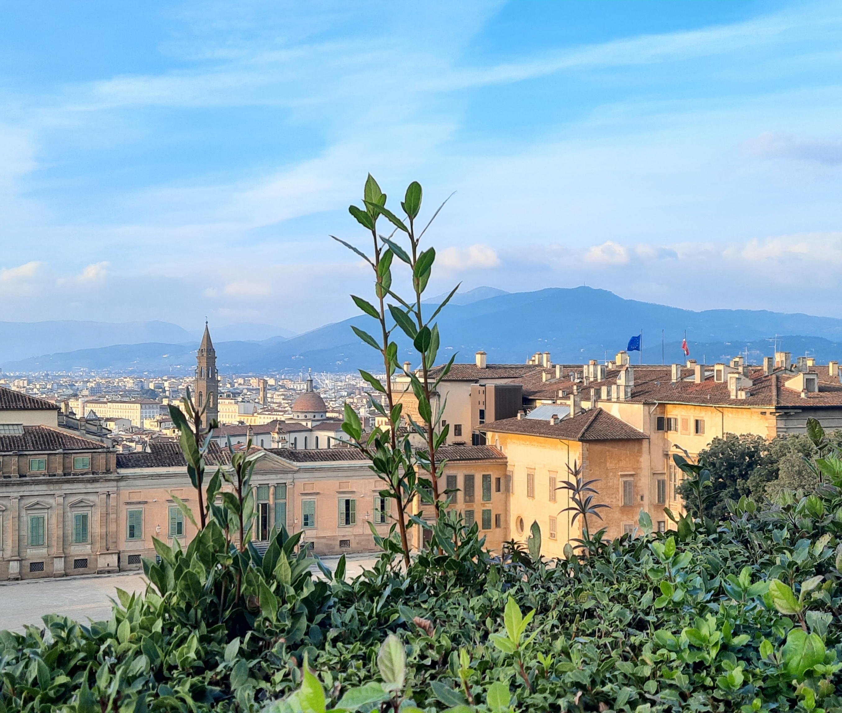
Florencja Erasmus + 11-22.11.2024r

Slide 2
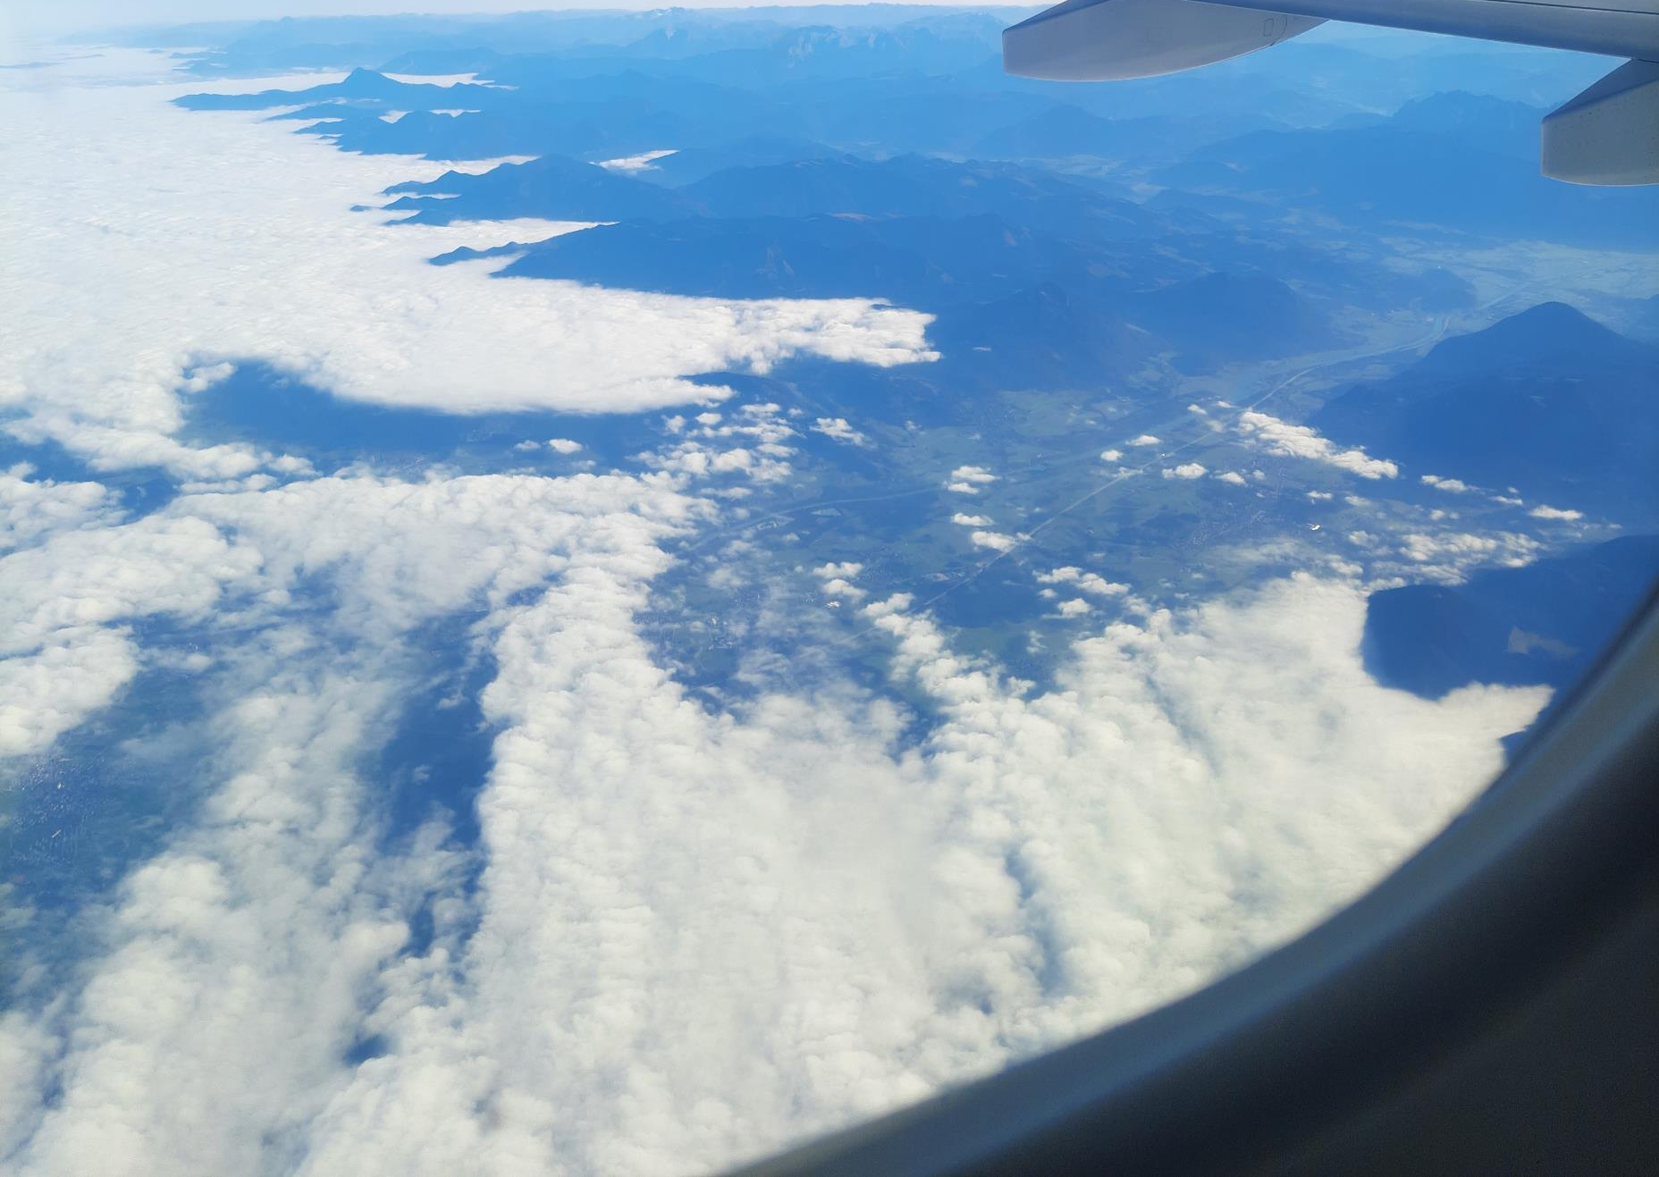
Dzień pierwszy (niedziela 10.11) Przelot do Florencji

Slide 3
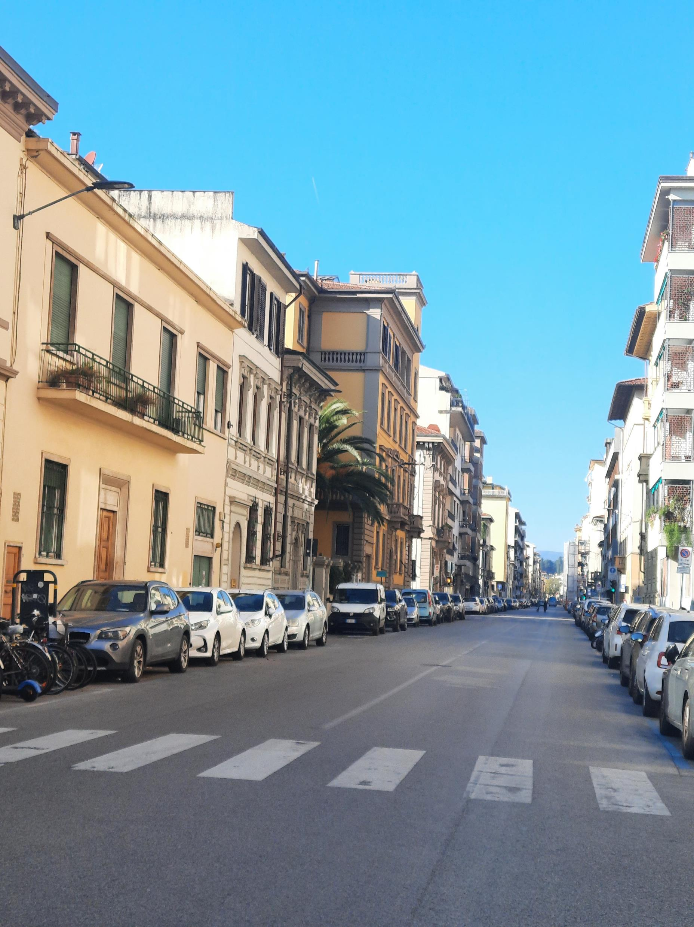
Już we Florencji

Slide 4
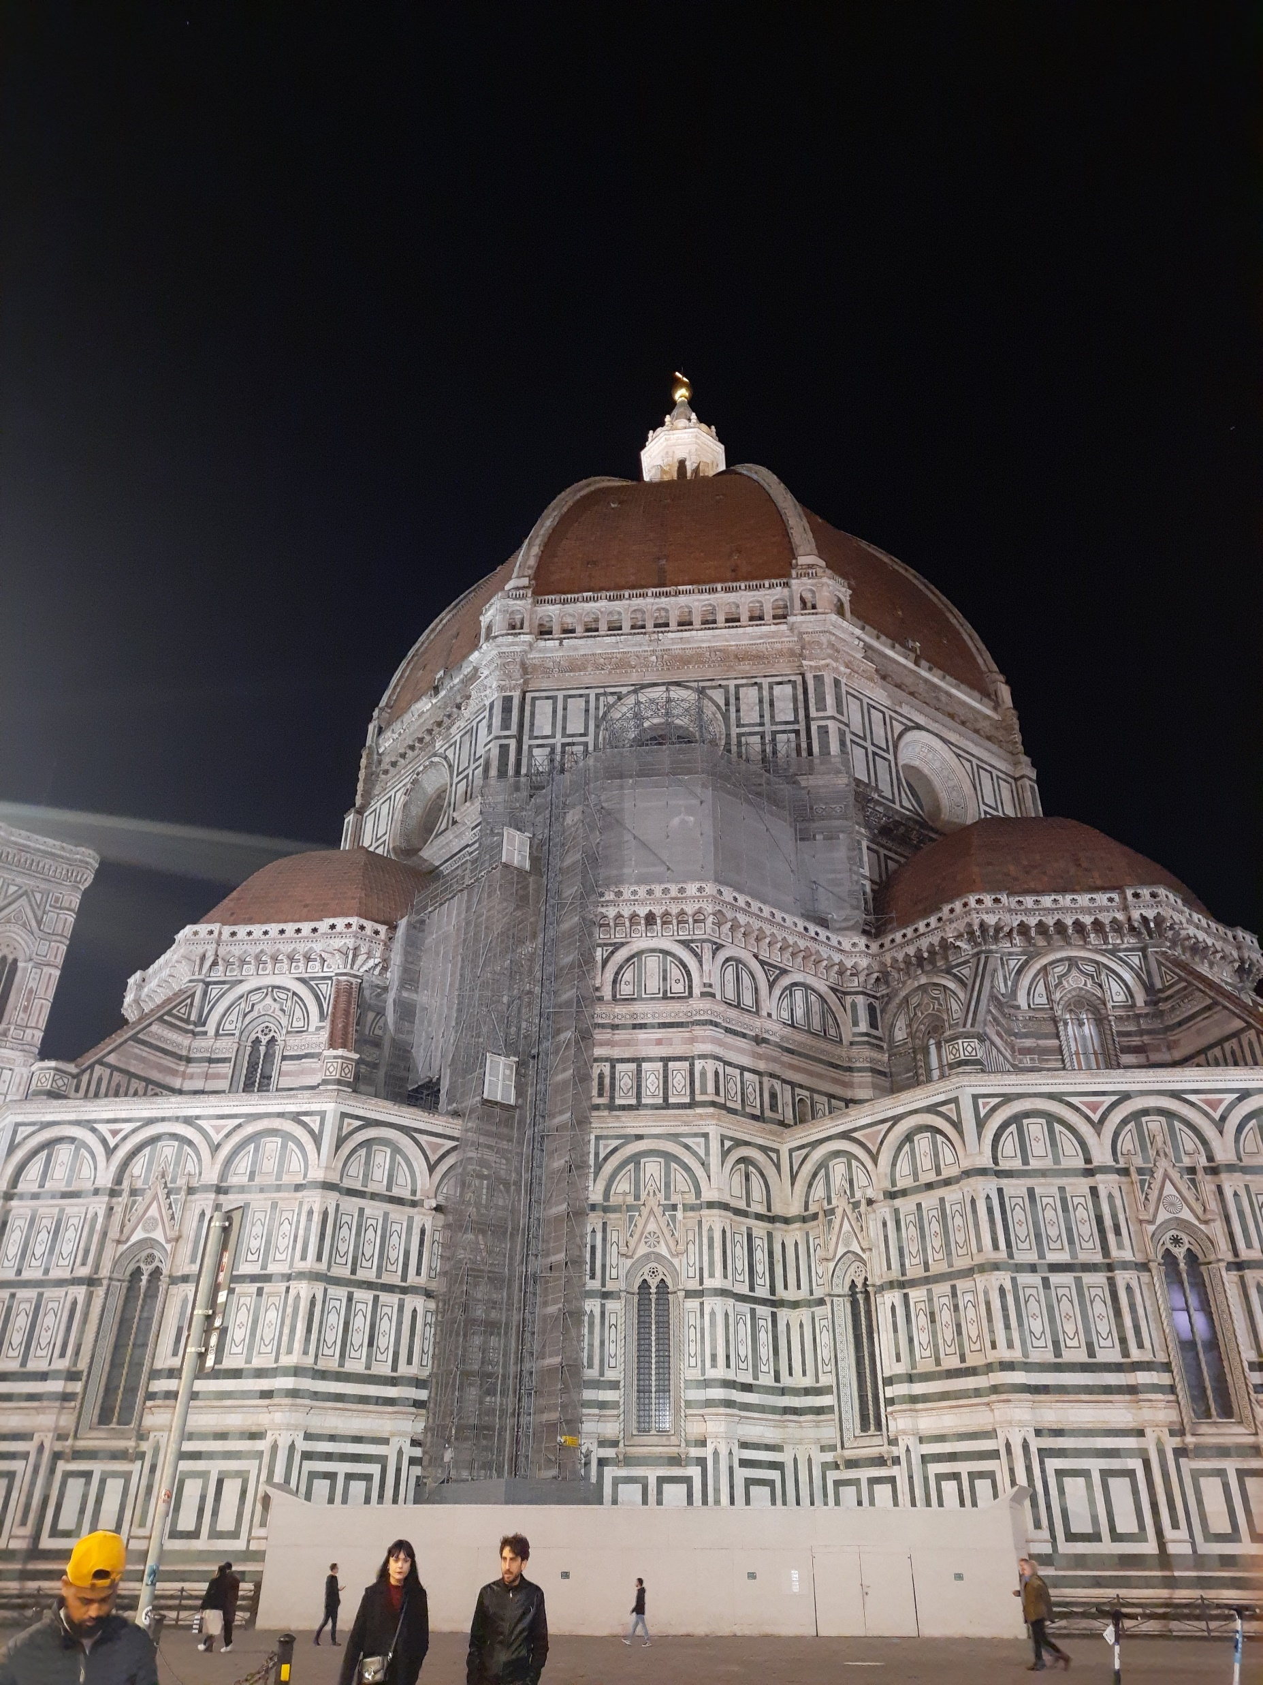
Duomo
(Katedra Santa Maria del Fiore)

Slide 5
Dzień drugi Przed naszą szkołą

Slide 6
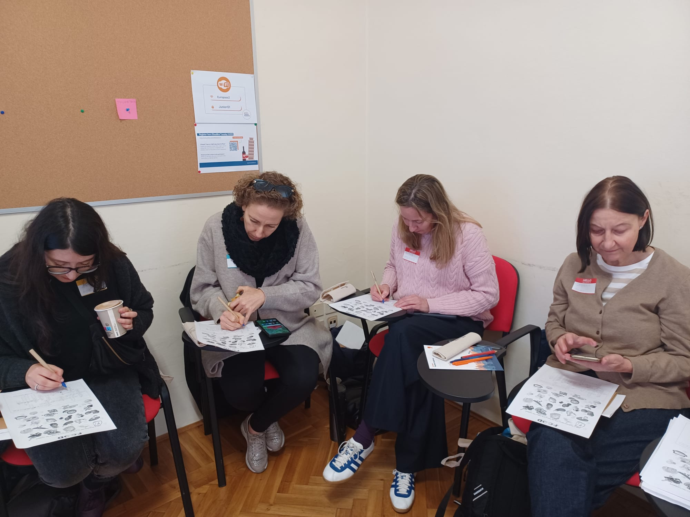
Początek zajęć w szkole językowej

Slide 7
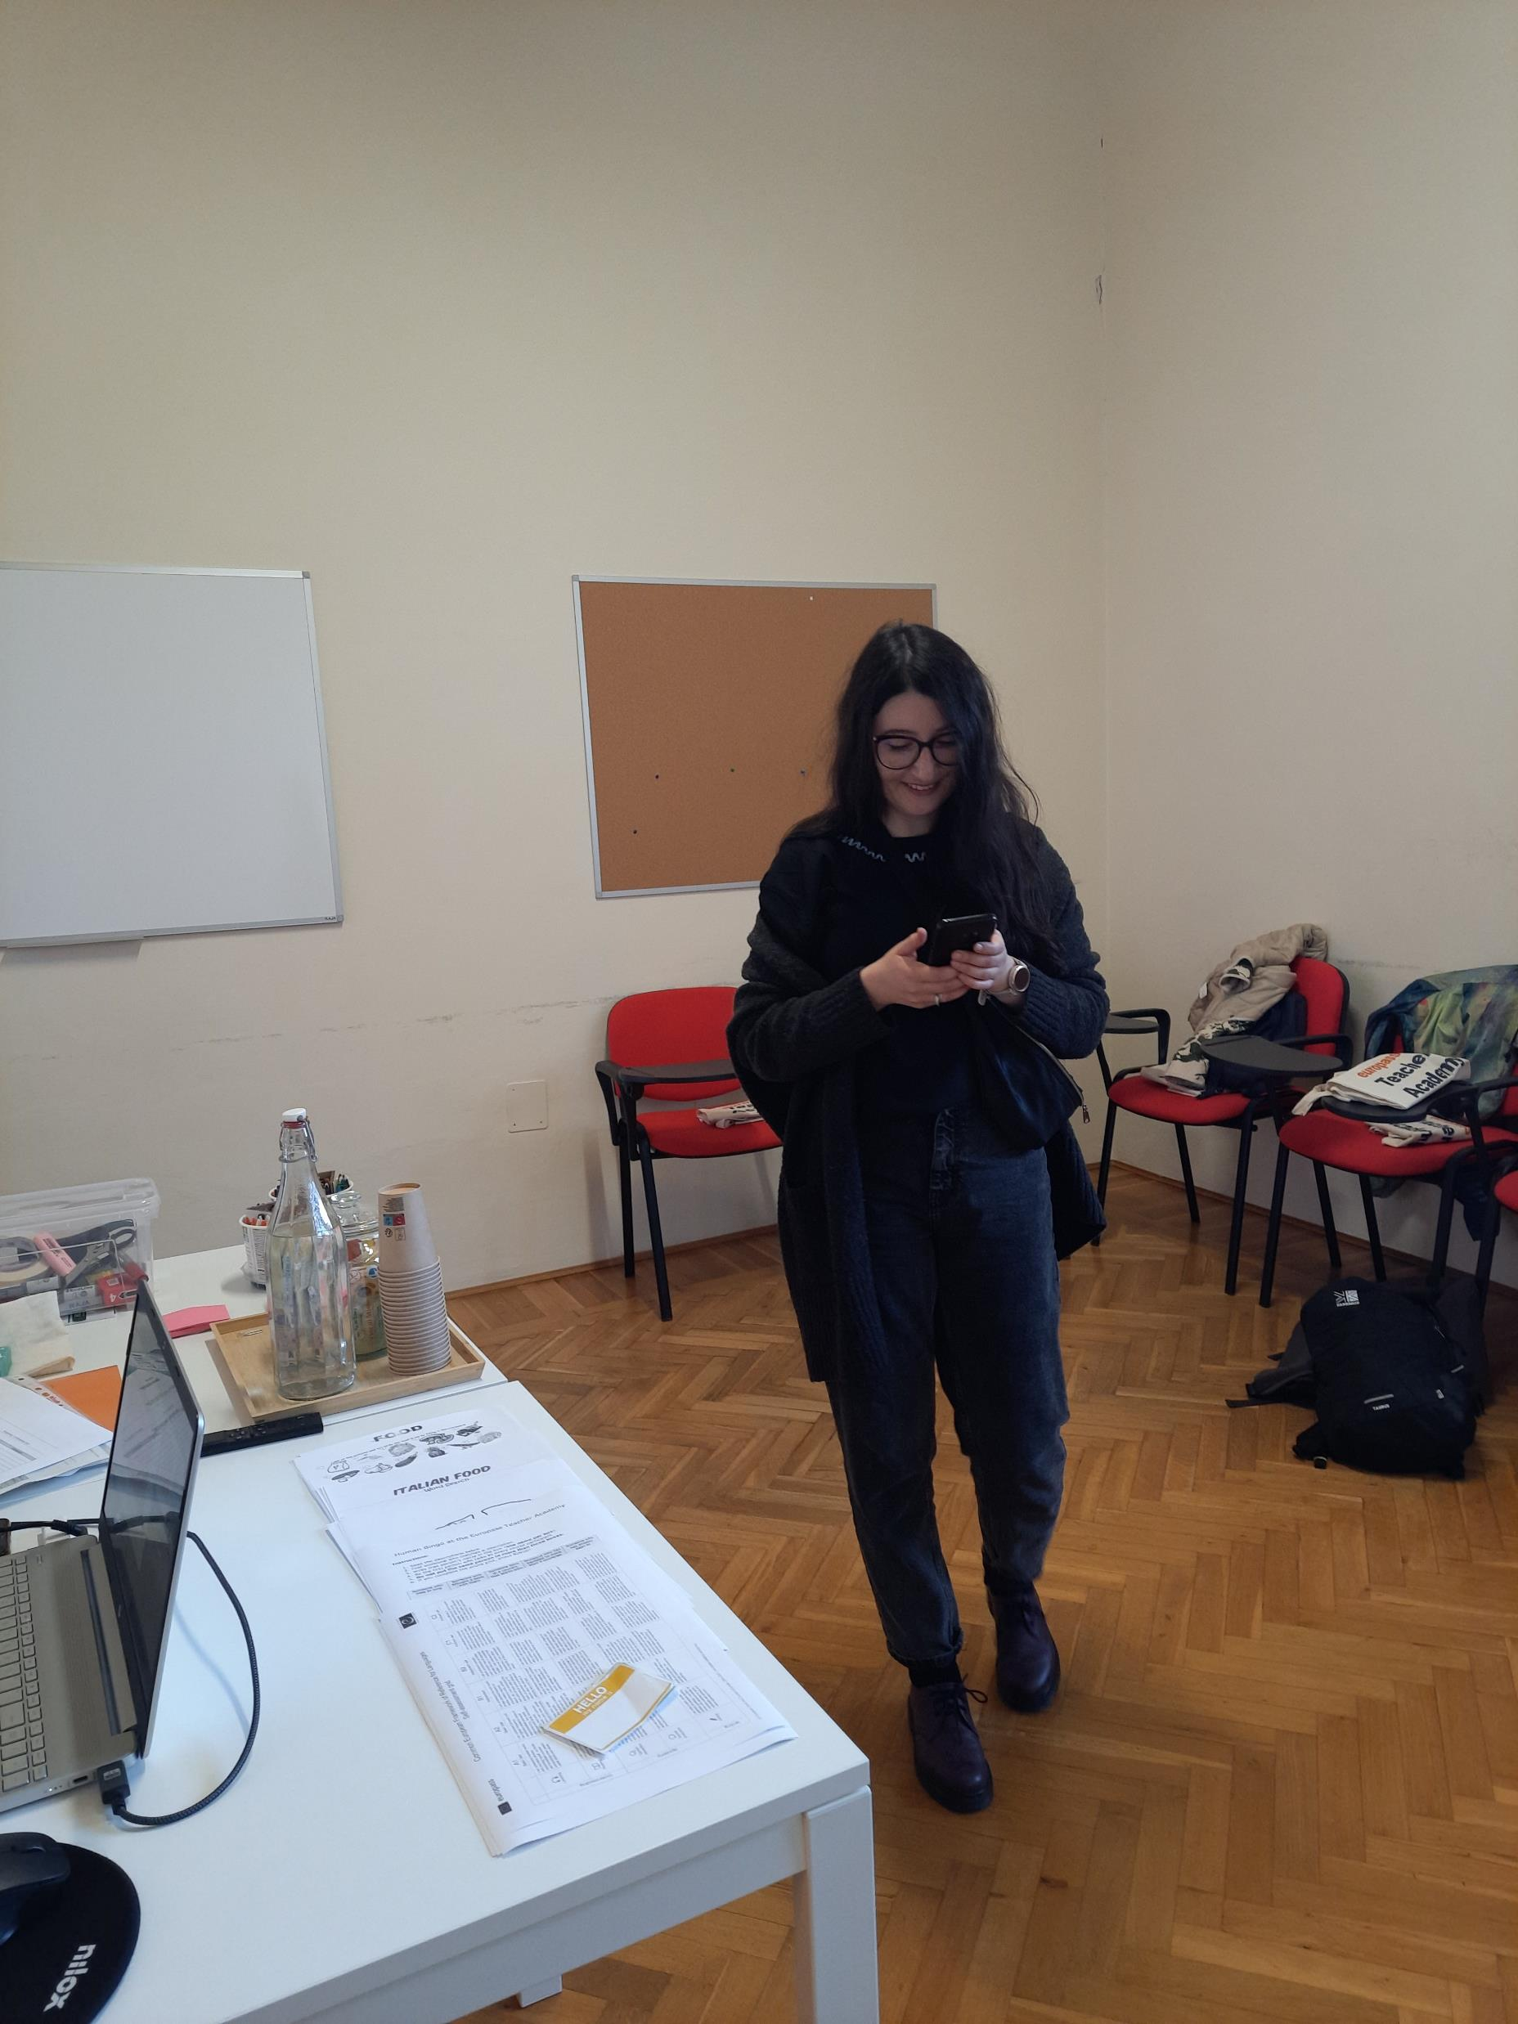
Rozpoczęcie zajęć z języka angielskiego

Slide 8
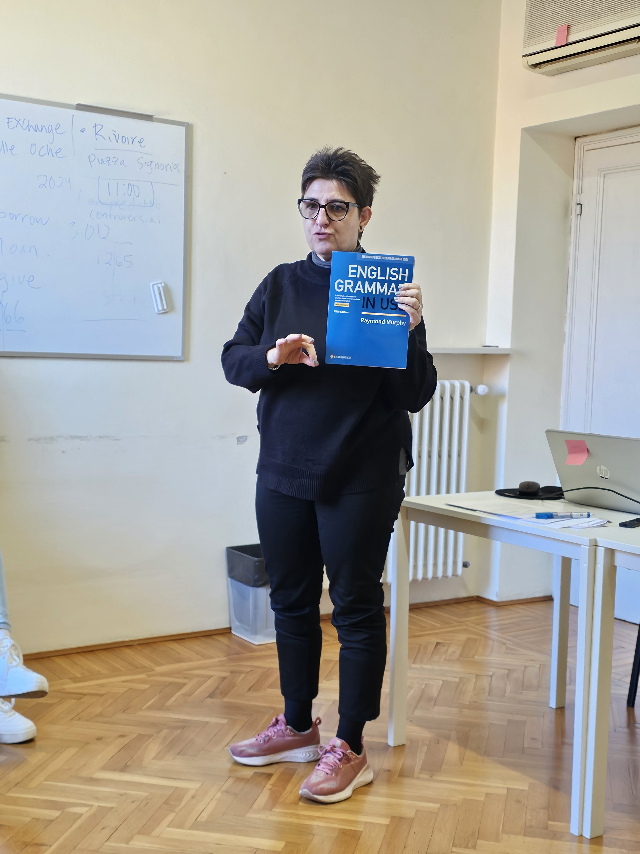
Widok z okna klasy
Nasza wspaniała nauczycielka Sheila

Slide 9
Po zajęciach
wspólne wyjście na miasto

Slide 10
Zajęcia terenowe z angielskiego
Instrukcje dotyczące pracy domowej

Slide 11
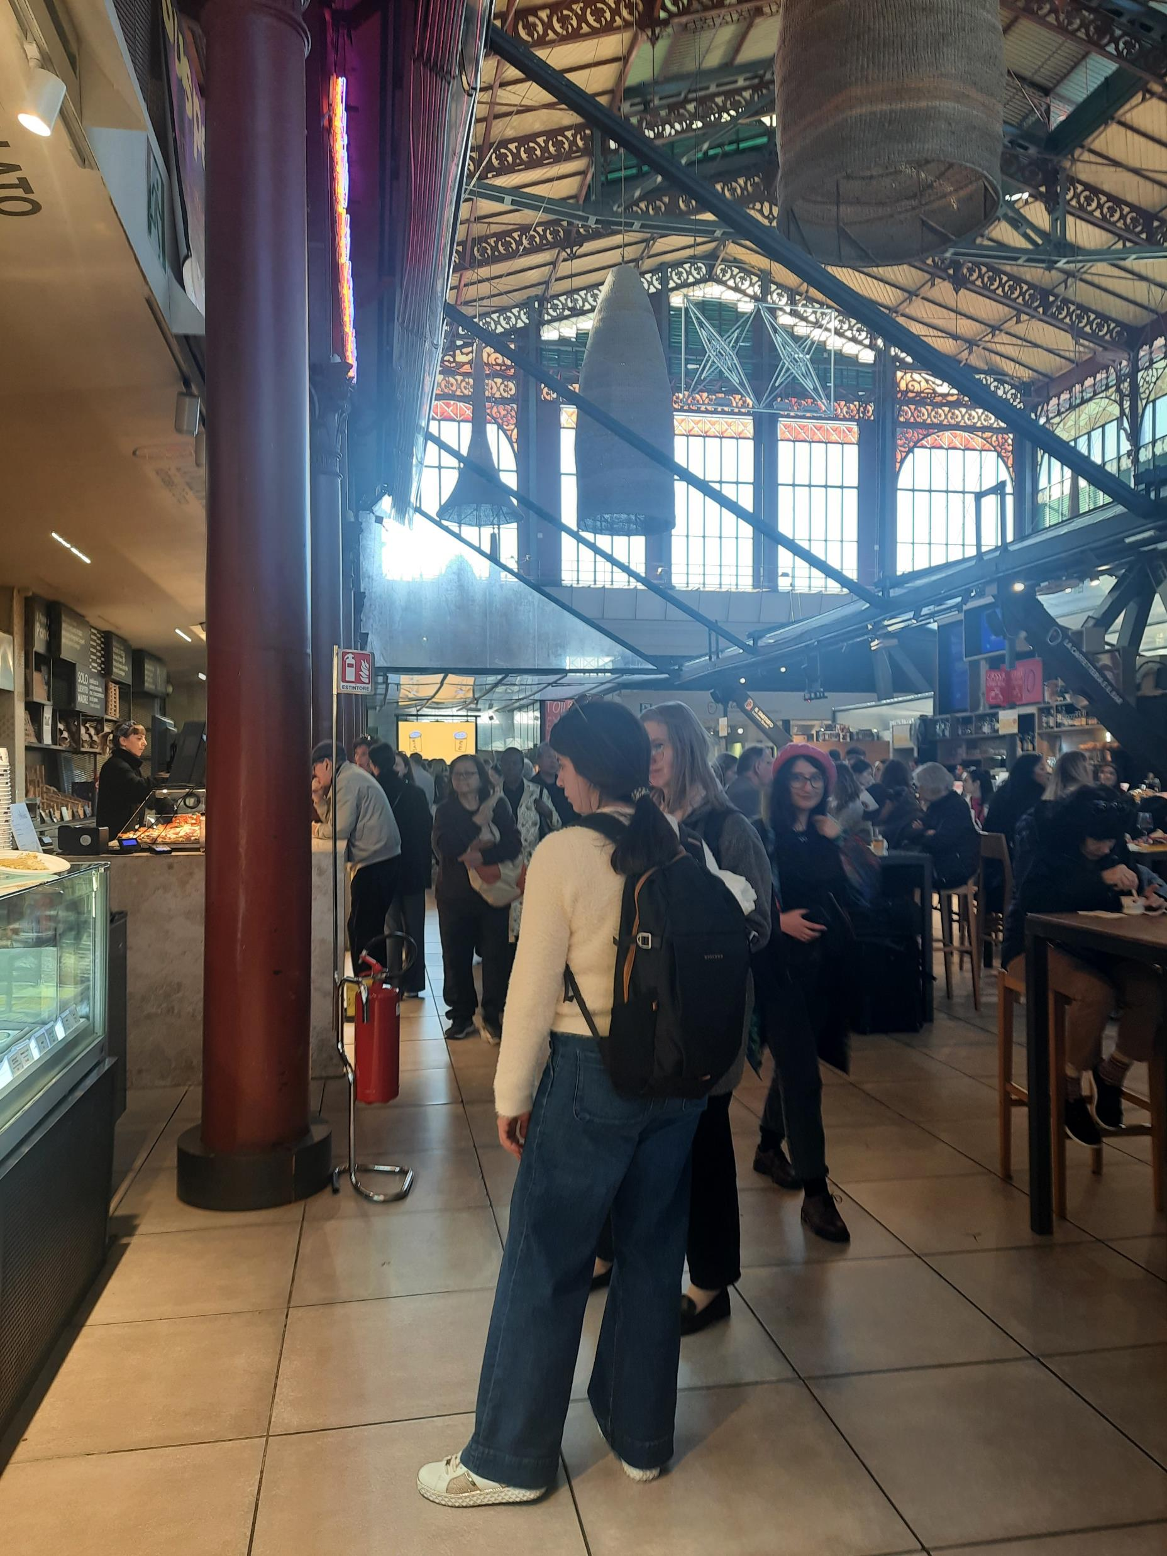
Nasza grupa ze szkoły językowej w Mercato Centrale

Slide 12
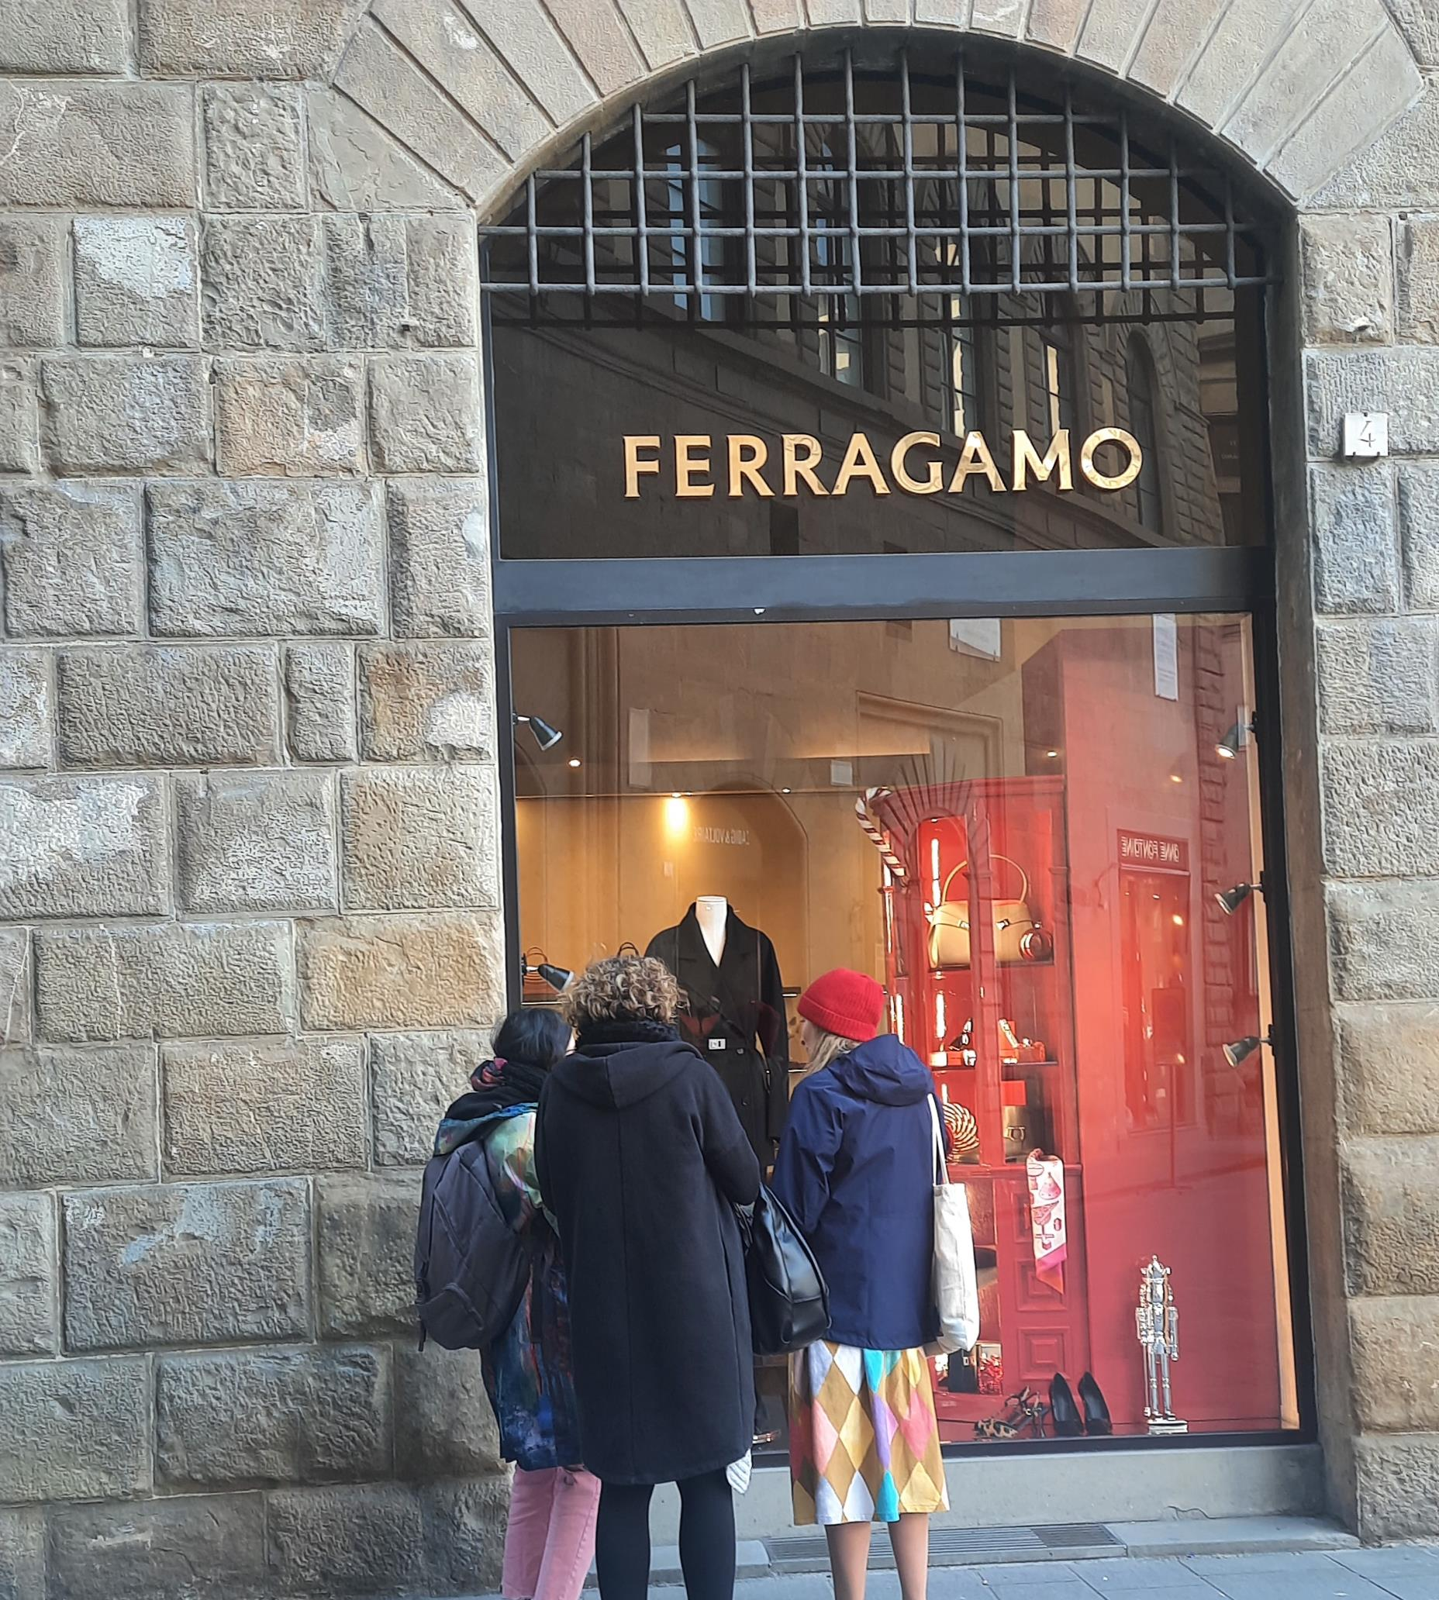
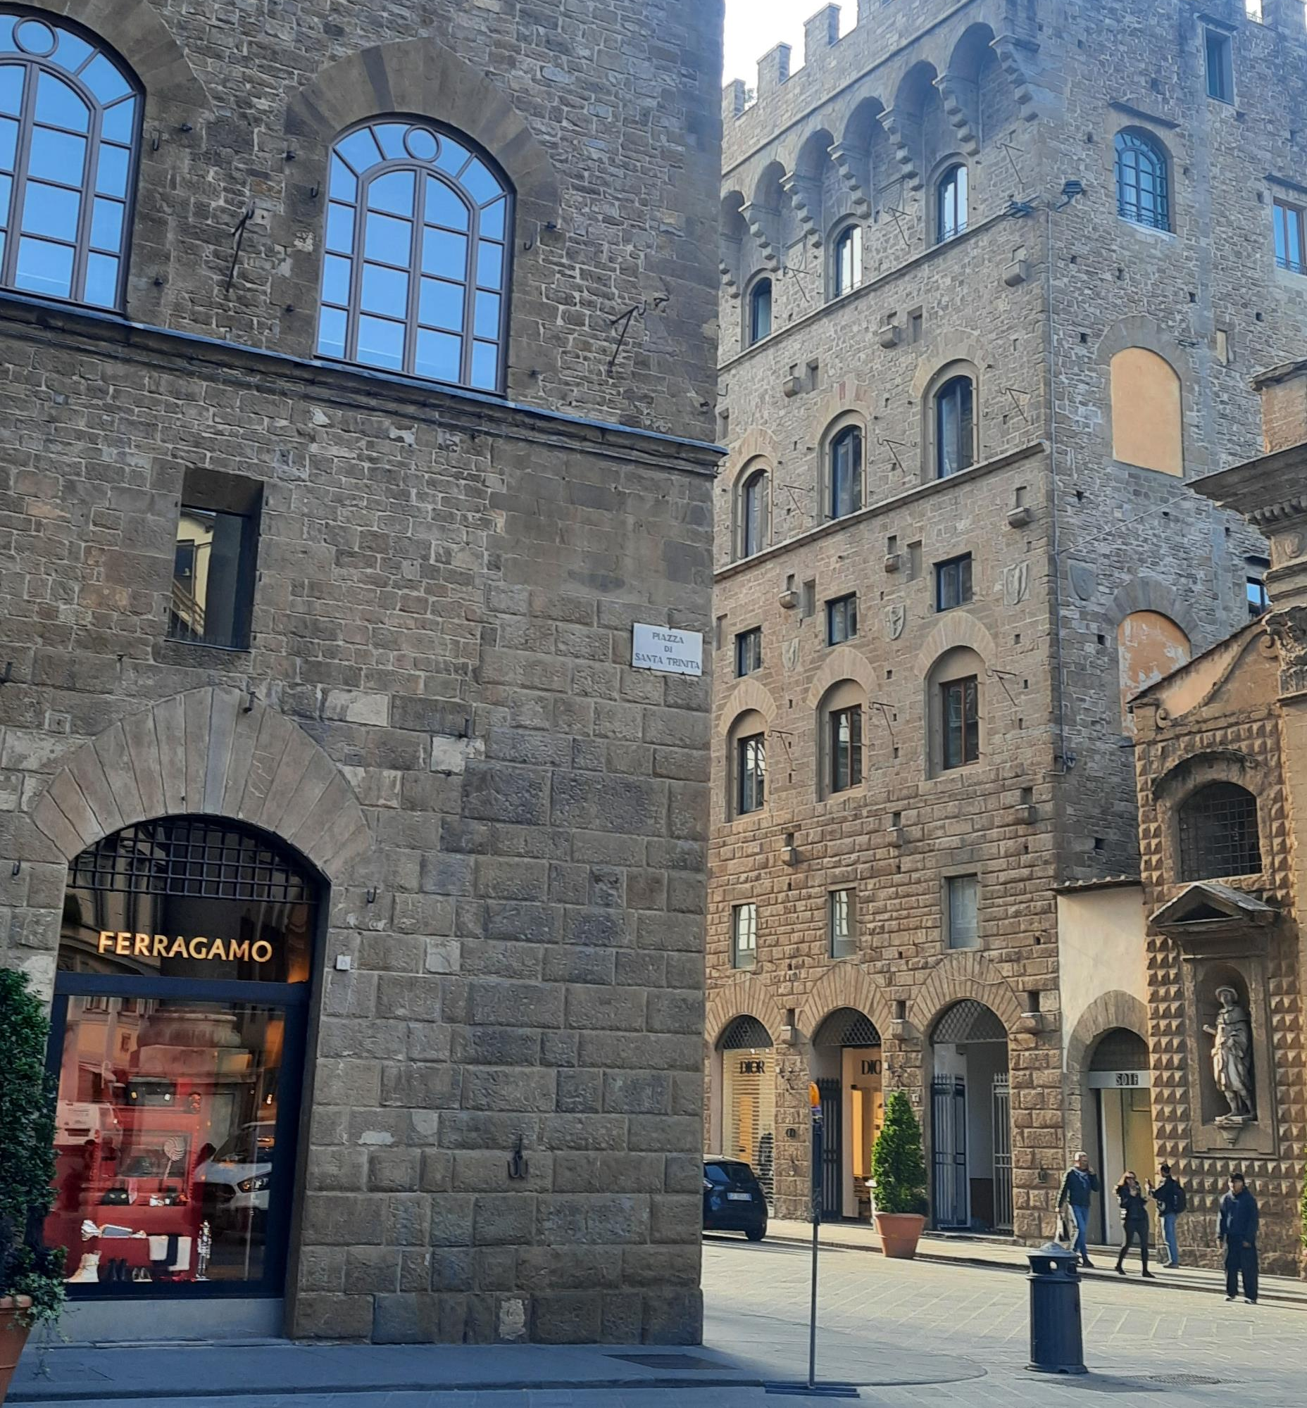
Dzień trzeci
Po zajęciach w szkole językowej czas na zwiedzanie Muzeum Salvatore Ferragamo

Slide 13
Kawiarnia Revoire przy Piazza Della Signoria

Slide 14
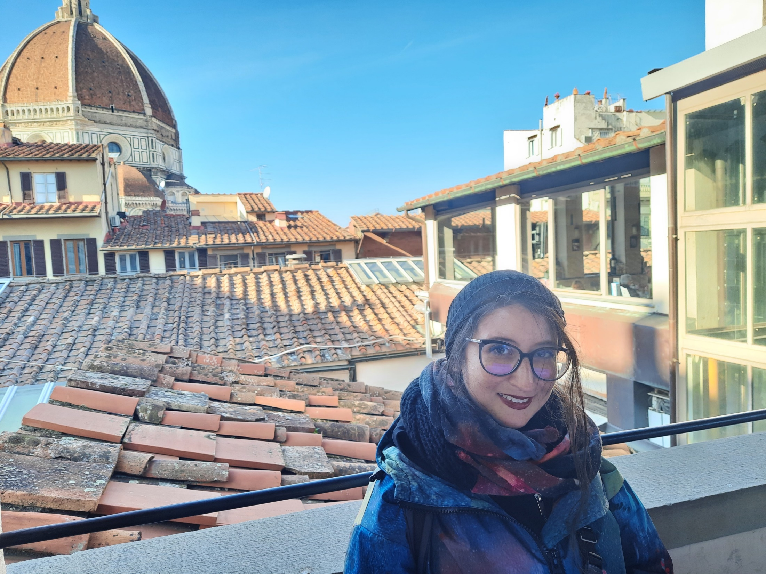
Dzień czwarty
Po kursie w szkole językowej
Zajęcia terenowe w Oblate Library

Slide 15
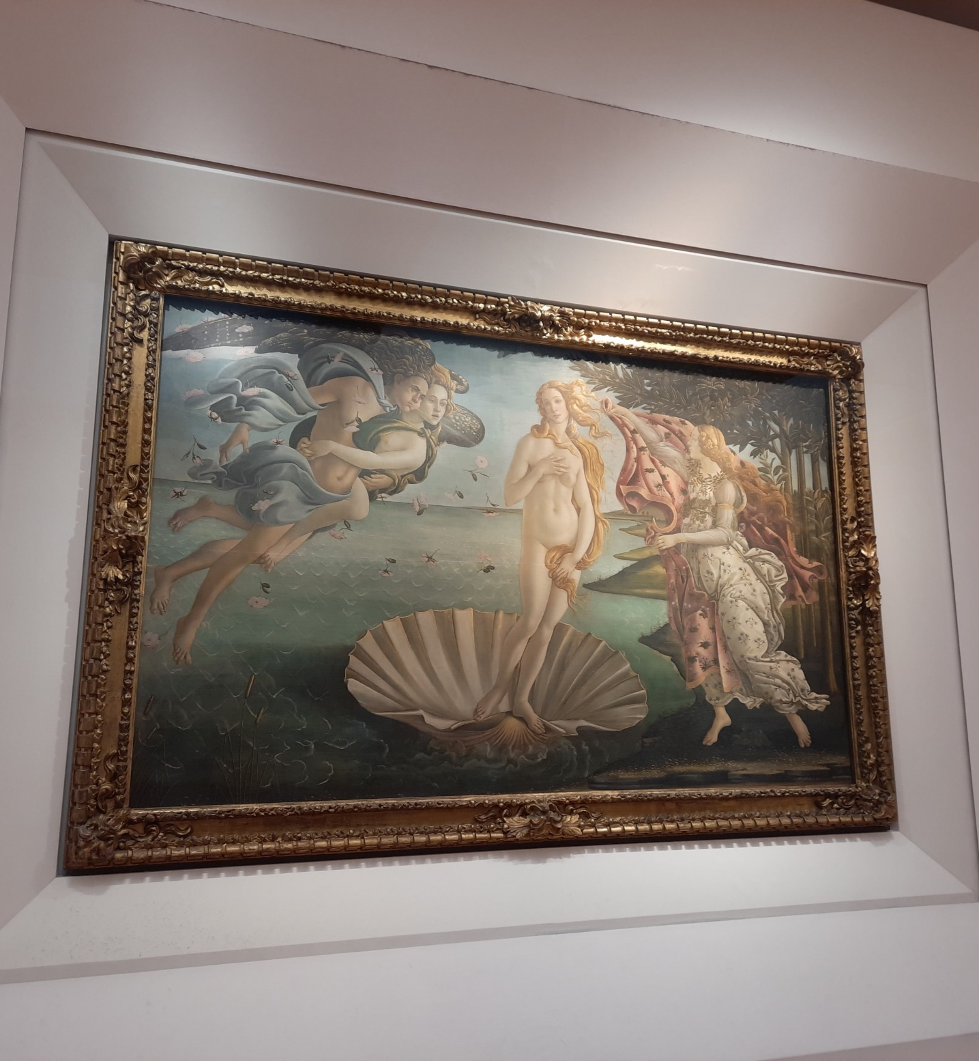
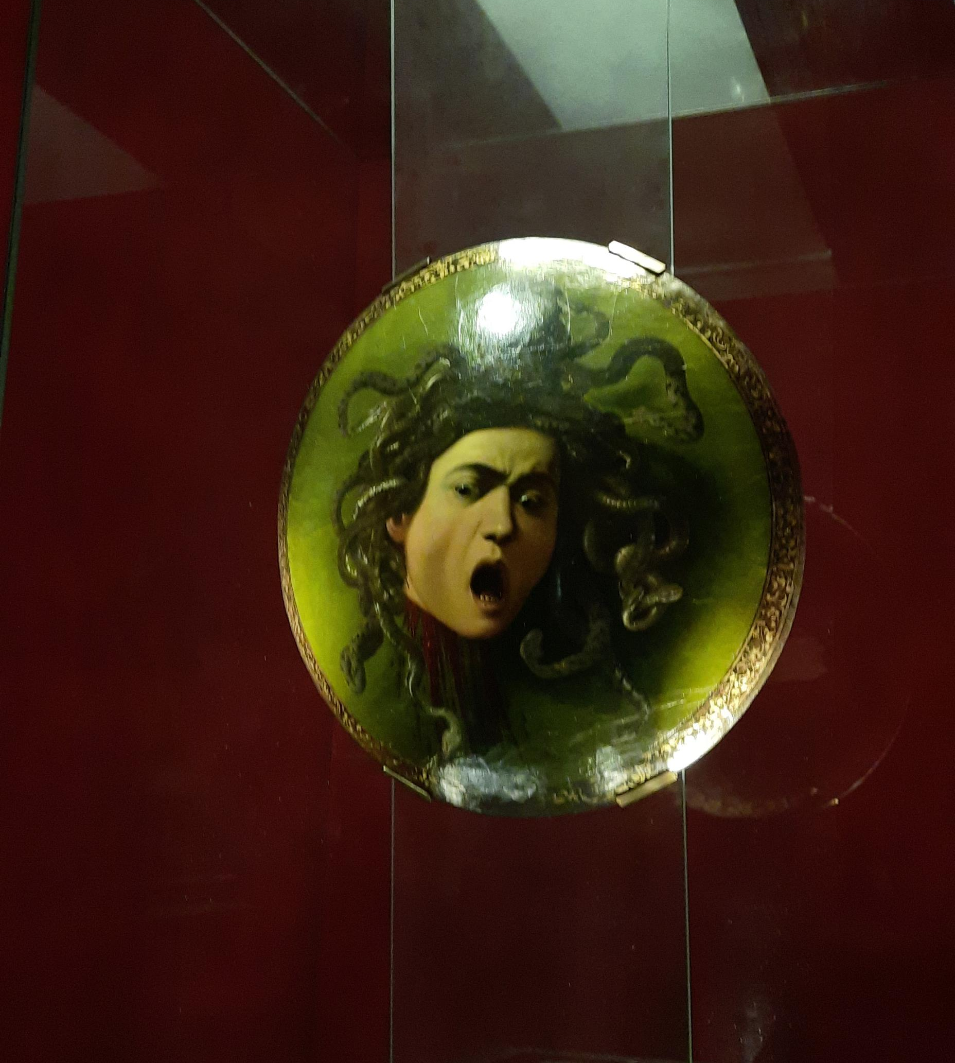
,,Narodziny Wenus’’ Botticellego ,,Meduza’’ Caravaggia Sala z dziełami Leonarda Da Vinci
Dzień piąty
Po naszych zajęciach czas na sztukę (Galeria Ufizzi)

Slide 16
Galleria dell’Academia
,,David’’ Michała Anioła)

Slide 17
Dzień szósty
Zakończenie kursu z języka angielskiego

Slide 18
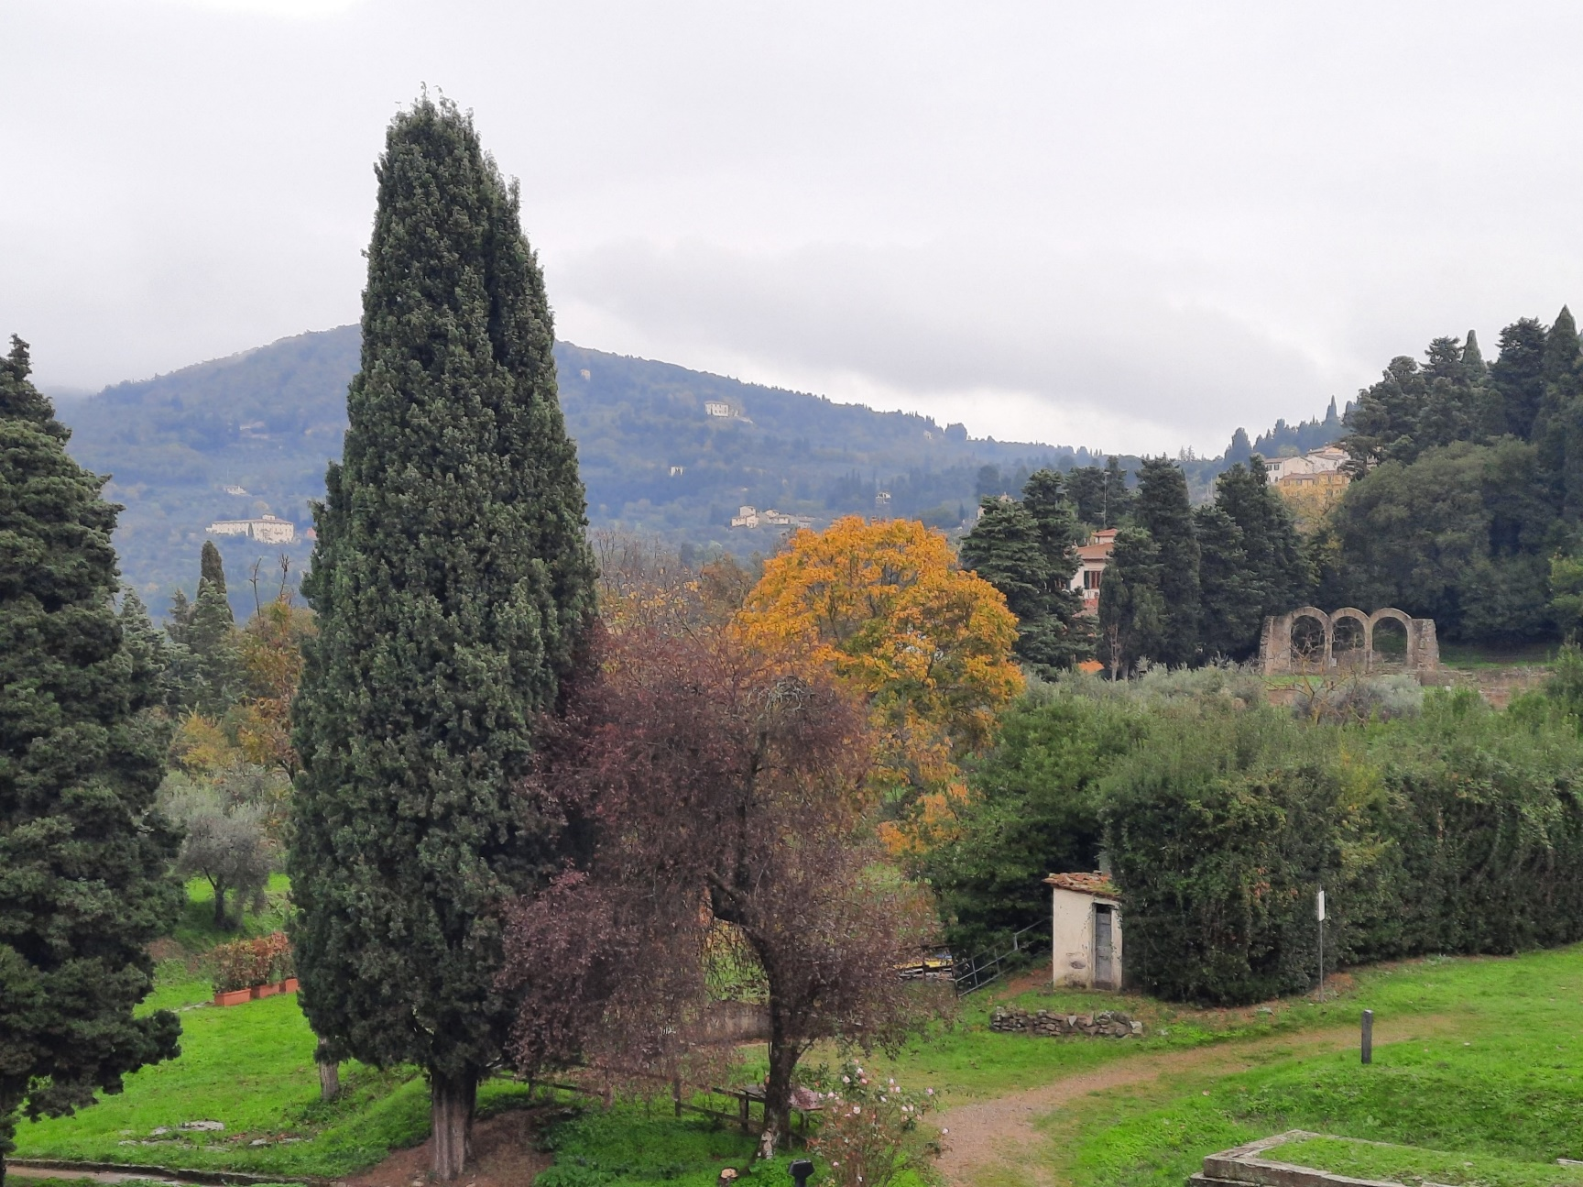
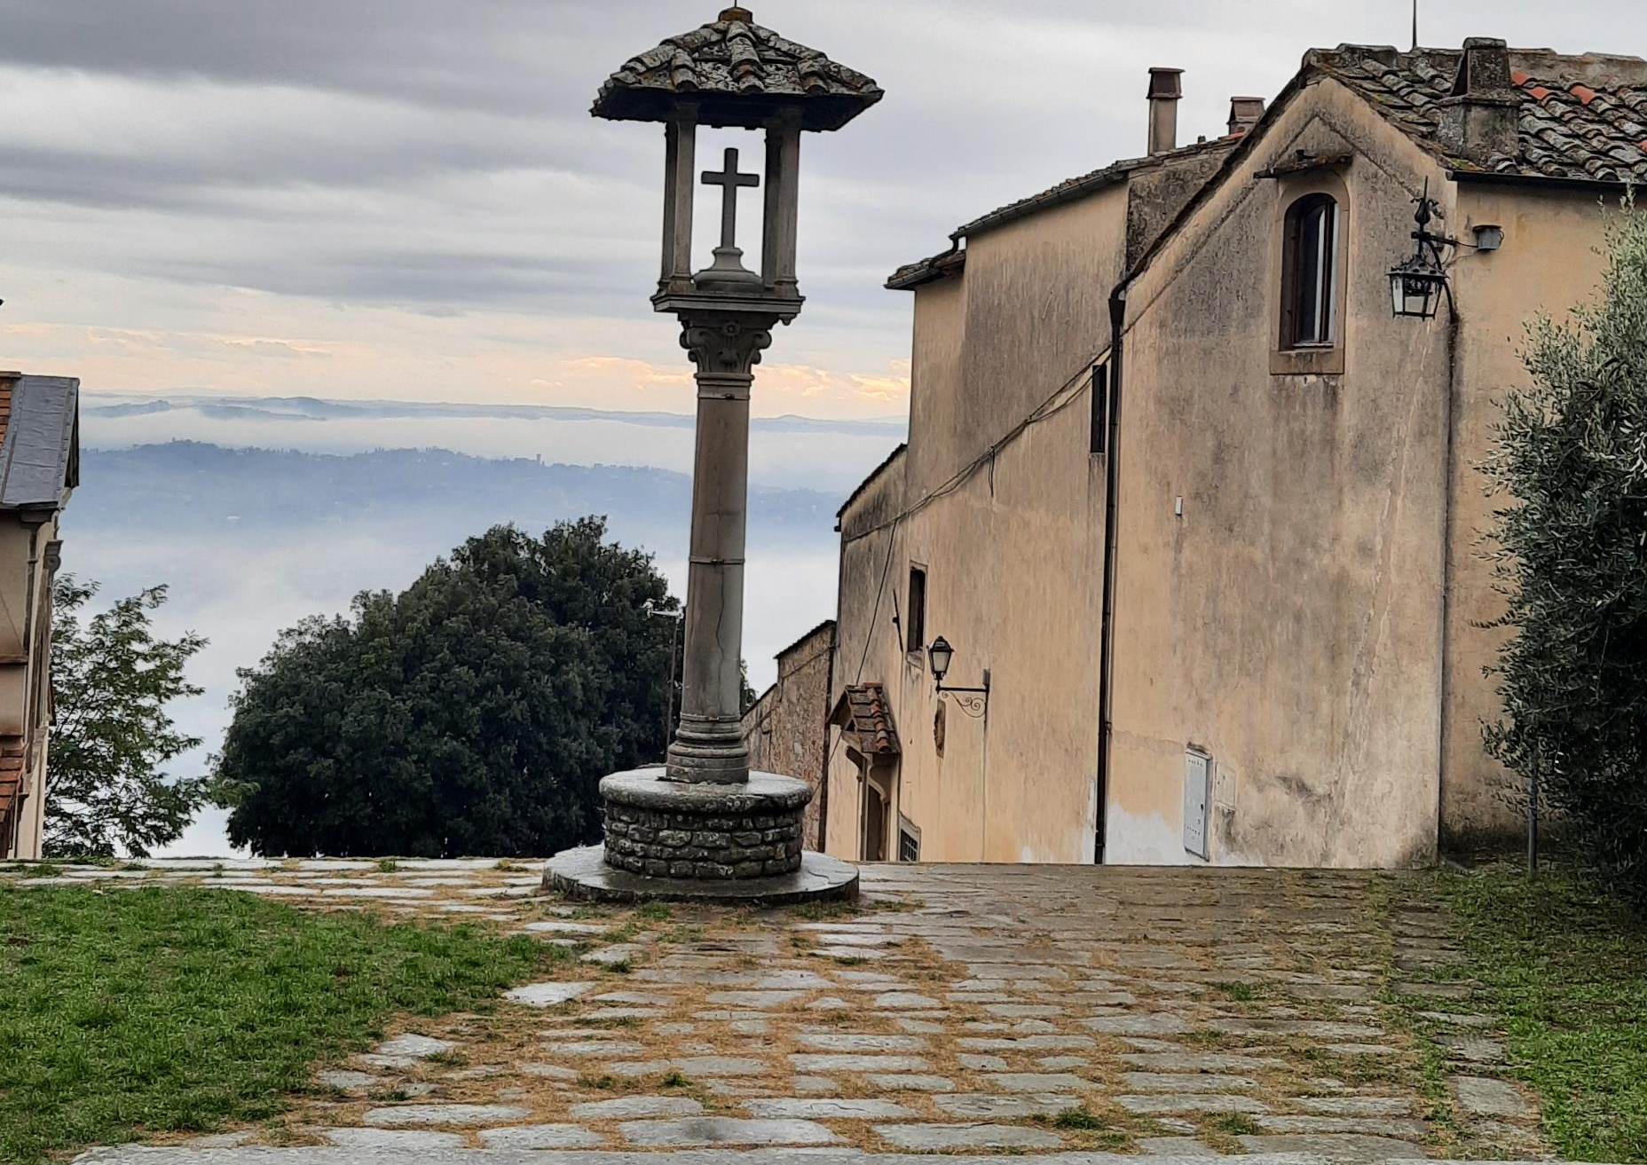
Dzień ósmy
Czas wolny na zwiedzanie i wycieczki (Siena, Chianti, Muzeum Laonardo Da Vinci).

Slide 19
Dzień dziewiąty
Rozpoczęcie szkolenia Art as therapy
Uczestnicy opowiadają skąd przyjechali oraz prezentują swoje miejsca pracy. Amelka opowiada o naszym regionie oraz o PPP7.
Poznajemy naszą nauczycielkę Monicę i jej pracownię.

Slide 20
Art as therapy: self-expression and special needs in art education
Monica Ogaz
Europass Teacher Academy

Slide 21
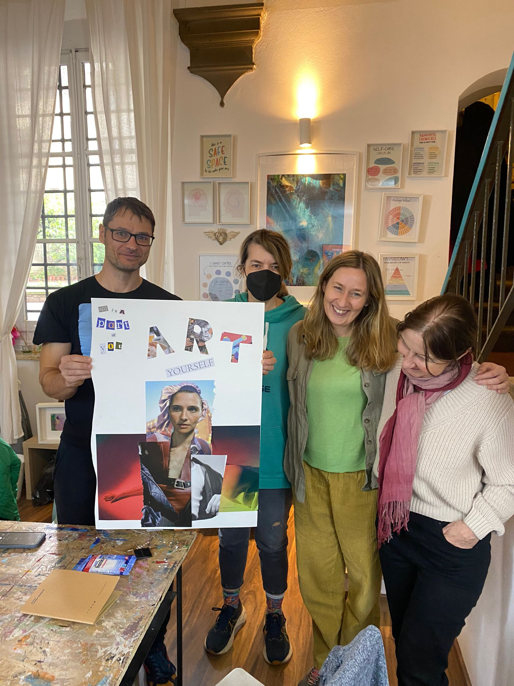
Dni od dziewiątego - do trzynastego. Uczymy się jak wykorzystać sztukę w terapii osób ze specjalnymi potrzebami.

Slide 22
Sztuka
Sztuka to działalność człowieka mająca na celu tworzenie dzieł, w których rozpoznaje się wartość estetyczną, za pomocą form, kolorów, dźwięków, słów.
Sztuka jako terapia i terapia przez sztukę to dwa aspekty głębokiego potencjału uzdrawiającego procesu twórczego obejmującego sztukę wizualną.
W „zachowania artystyczne” (tworzenie i wykonywanie dzieła sztuki) oraz w „zachowanie estetyczne” (artystyczne urzeczywistnienie) zaangażowane są procesy psychologiczne i poznawcze takie, jak: motywacja, pamięć, emocje, inteligencja, percepcja, reprezentacja poznawcza, wyobraźnia.

Slide 23
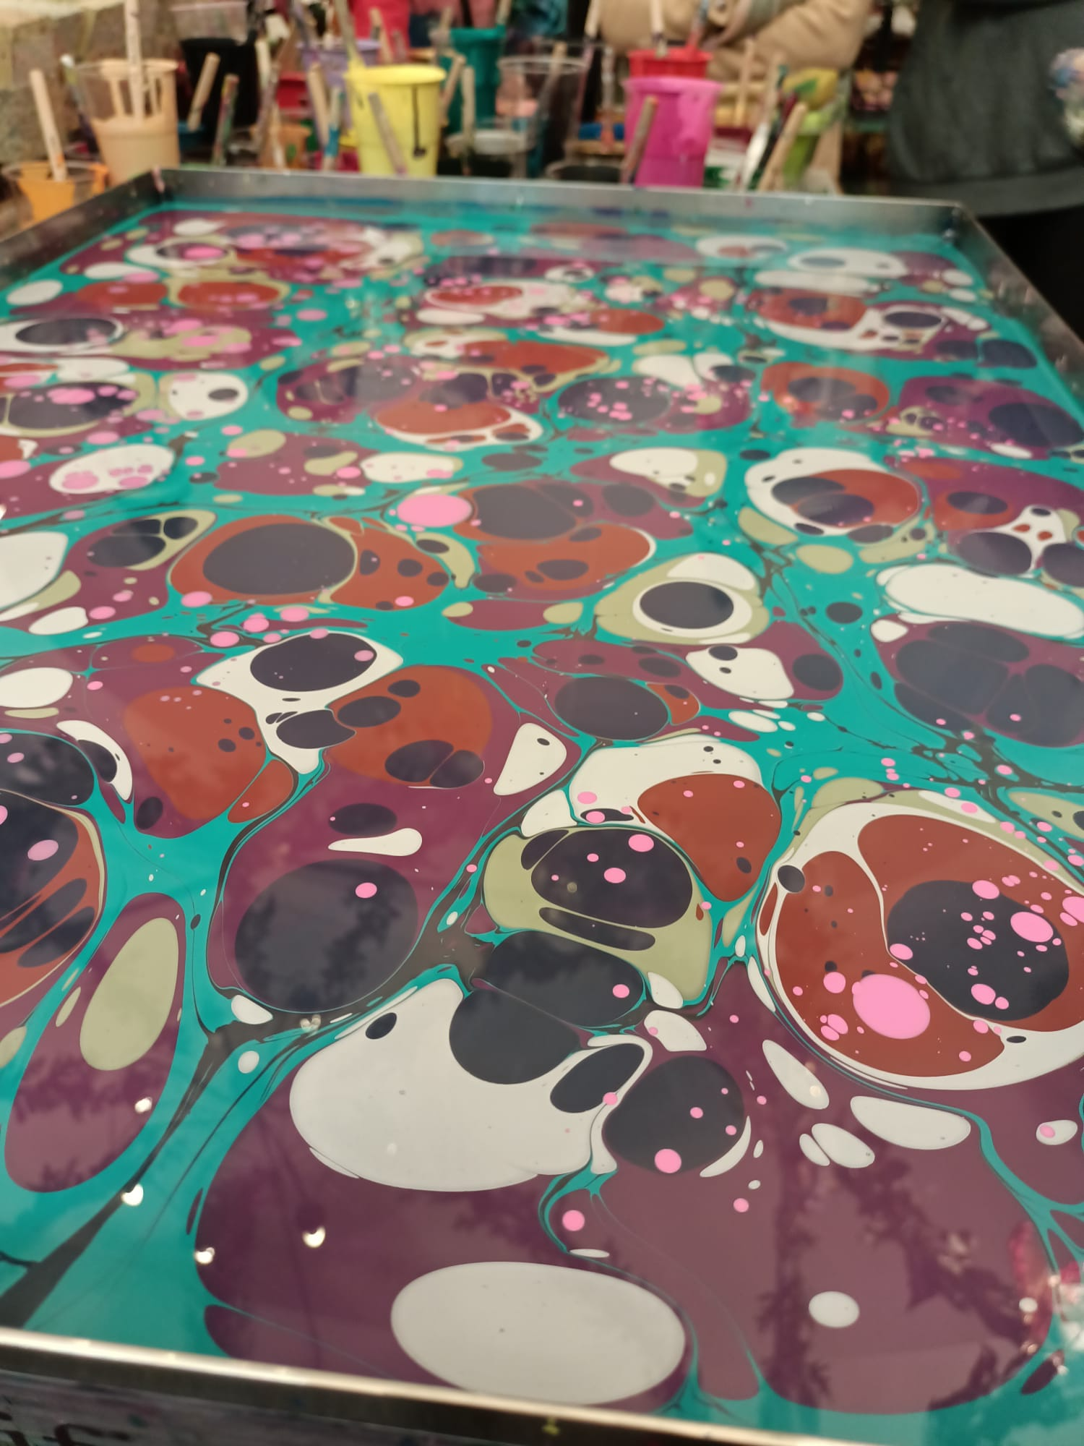
Pracownia Riccardo Luciego

Slide 24
ESTETYKA
To, co stanowi piękno, było tematem wielu dyskusji w sztuce zachodniej. W czasach greckich filozof Arystoteles uważał, że piękno dotyczy funkcji i proporcji, podczas gdy na początku XVIII wieku hrabia Shaftesbury twierdził, że dobroć i piękno to jedno i to samo. W 1735 roku niemiecki filozof Alexander Baumgarten zadał pytanie „Czym jest piękno?” i od tego momentu zaczyna się ewoluować nasze współczesne rozumienie tego słowa. Użył słowa „estetyka”, aby opisać swój proces rozumienia tego, co sprawia, że ​​coś jest piękne lub brzydkie i w jaki sposób dokonujemy tych osądów. Termin „estetyka” pochodzi od greckiego słowa „aesthesis” oznaczającego percepcję. Później filozof Immanuel Kant starał się wyjaśnić, co oznacza estetyka, pisząc Krytykę sądu, w której próbował opracować sposób analizowania piękna, a także smaku i wzniosłości. Doszedł do wniosku, że nie ma naukowej reguły określającej, czym jest piękno, ponieważ jest ono subiektywne i zależy od patrzącego.

Slide 25
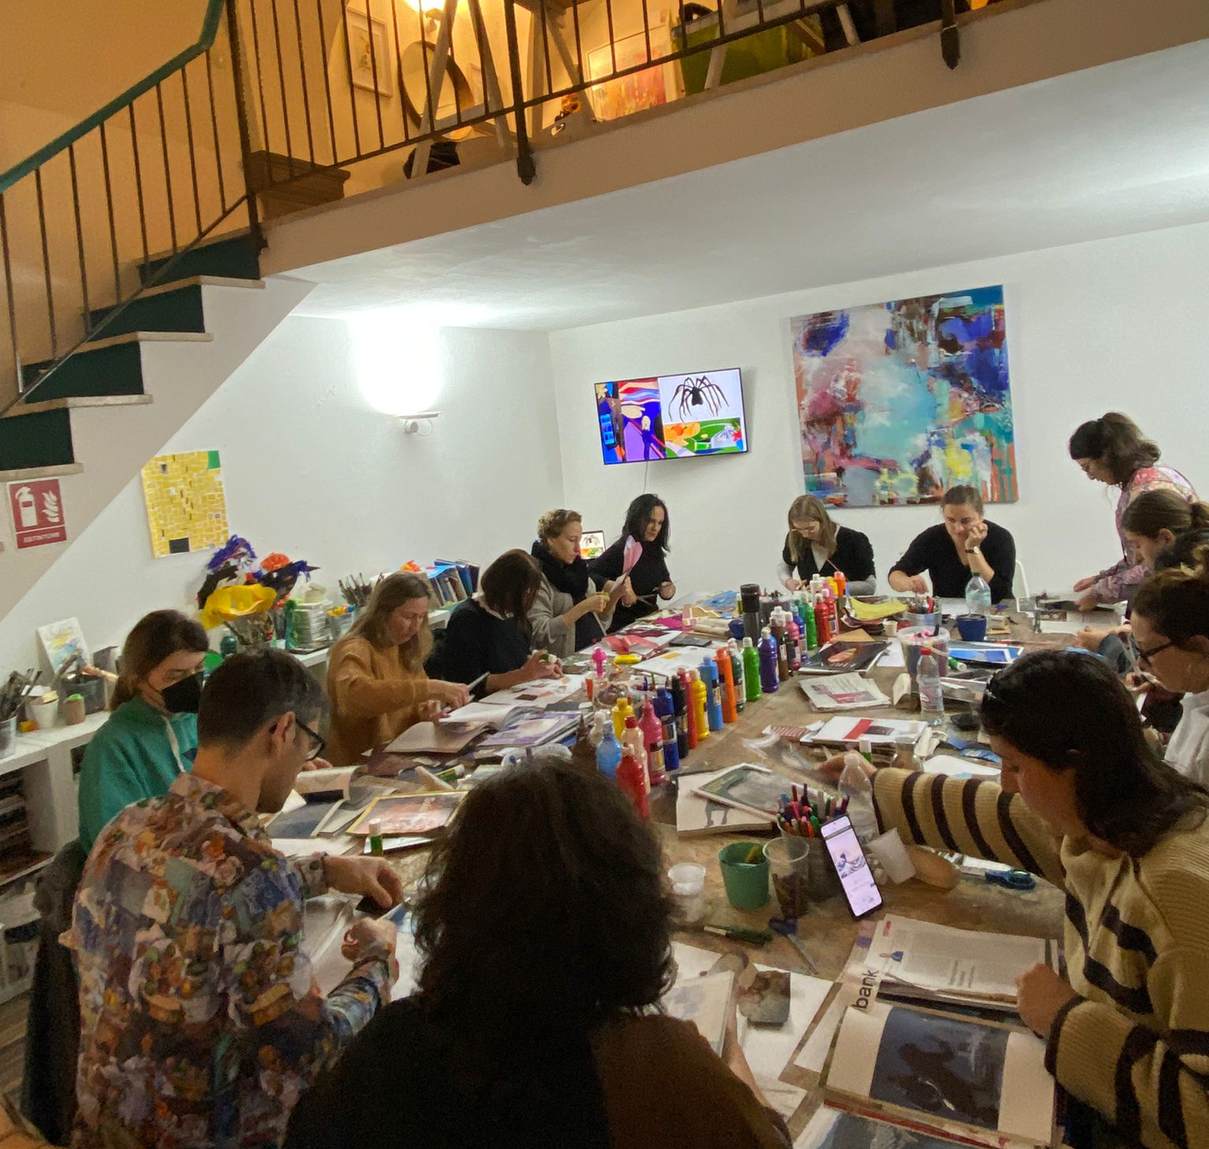
Nasza nauczycielka Monica Ogaz
Nasza nauczycielka Monica Ogaz

Slide 26
ZJAWISKO ARTYSTYCZNE
ARTYSTA
ODBIORCA
OBIEKT
Zespół procesów poznawczych i wykonawczych prowadzących do urzeczywistnienia artysty, jego zdolności, motywacji, świata emocji, zdolności twórczych.
Zespół procesów poznawczych, które prowadzą użytkownika do oceny jakości artystycznej dzieła i czerpania z niego przyjemności, jego osobowość, poziom doświadczenia i wiedzy w dziedzinie sztuki, emocje odczuwane w kontakcie z dziełem oraz wcześniejsze czynniki emocjonalne.
.
Wszystkie aspekty związane ze znaczeniami i treścią, użytym stylem ekspresji i osiągniętym efektem..
Zachowanie artystyczne
Zachowanie estetyczne
Dzieło

Slide 27
Kreatywność
1. Kreatywności nie należy uważać za odrębną zdolność umysłową, ale za cechę naszego sposobu myślenia, wiedzy i dokonywania wyborów.
2. Kreatywność wydaje się wynikać z wielu doświadczeń, w połączeniu z dobrze wspieranym rozwojem zasobów osobistych, w tym poczuciem wolności, by zapuszczać się poza znane.
3. Kreatywność wydaje się wyrażać poprzez procesy poznawcze, afektywne i wyobrażeniowe. Łączą się one i wspierają umiejętności przewidywania i dochodzenia do nieoczekiwanych rozwiązań.
4. Najbardziej korzystną sytuacją dla kreatywności wydaje się być wymiana interpersonalna, przy czym decydującymi elementami są negocjacje konfliktów i porównywanie pomysłów i działań.
5. Kreatywność wydaje się znajdować swoją moc, gdy dorośli są mniej przywiązani do metod preskryptywnych, a zamiast tego stają się obserwatorami i interpretatorami problematycznych sytuacji.
6. Kreatywność wydaje się być faworyzowana lub niefaworyzowana zgodnie z oczekiwaniami nauczycieli, szkół, rodzin i społeczności, a także całego społeczeństwa, zgodnie ze sposobami, w jakie dzieci postrzegają te oczekiwania.
7. Kreatywność staje się bardziej widoczna, gdy dorośli starają się być bardziej uważni na procesy poznawcze dzieci niż na wyniki, jakie osiągają w różnych dziedzinach działania .
8. Im bardziej nauczyciele są przekonani, że działania intelektualne i ekspresyjne mają zarówno możliwości mnożenia, jak i łączenia, tym bardziej kreatywność sprzyja przyjaznej wymianie z wyobraźnią i fantazją.
9. Kreatywność wymaga, aby szkoła wiedzy znalazła połączenia ze szkołą wyrażania.

Slide 28
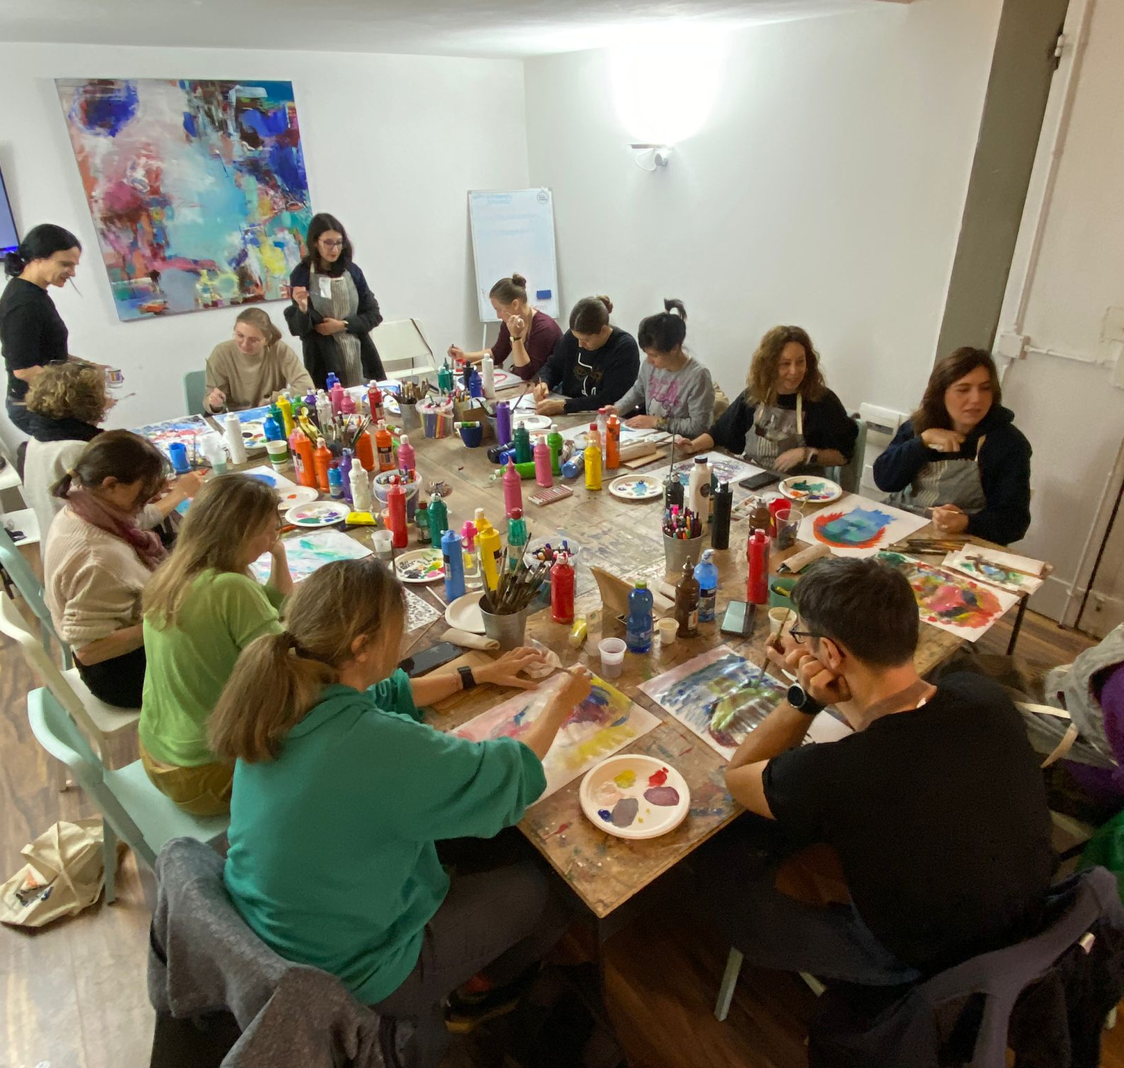
Pochłonięci arteterapią
W czasie szkolenia poznałyśmy sposoby ekspresji emocji oraz techniki radzenia sobie ze stratą.

Slide 29
Terapia sztuką ( Art therapy)
Terapia przez sztukę to dziedzina kliniczna, która obejmuje zarówno uzdrawiające metody tworzenia sztuki, jak i ocenę dzieł sztuki przez wykwalifikowanych specjalistów, biegłych w analizie psychologicznej. Tworzenie sztuki to w dużej mierze nieświadomy proces, który zapewnia wgląd w umysł twórcy. Poprzez analizę elementów wizualnych, takich jak rozmieszczenie obrazu na stronie, wybrane kolory, rodzaj tworzonych linii, wykorzystanie przestrzeni, liczba i integracja narysowanych elementów oraz pozorny ruch obrazu, psycholog, terapeuta przez sztukę lub inny przeszkolony specjalista może ocenić stan emocjonalny danej osoby, zapewnić terapię i monitorować postępy danej osoby poprzez analizę kolejnych prac.

Slide 30
Prezentacje plakatów –
sztuka+terapia
W prostej formie plakatu

Slide 31
Sztuka jako terapia (Art as therapy)
Sztuka jako terapia przejawia się w aktywnej formie poprzez możliwość wyrażania siebie przez artystę oraz w formie receptywnej poprzez reakcję oglądającej publiczności. Doświadczenie artysty w tworzeniu znaczącego dzieła sztuki i zdolność publiczności do rozpoznawania jego znaczenia może prowadzić do wielu reakcji uzdrawiających, w tym zwiększonego pozytywnego wpływu, relaksu, katharsis, spójności społecznej i wzmocnionej duchowości Proces twórczy może również działać jako środek przeciwbólowy dla artystów i zapewniać siłę, aby pomóc im w rekonwalescencji po chorobie.

Slide 32
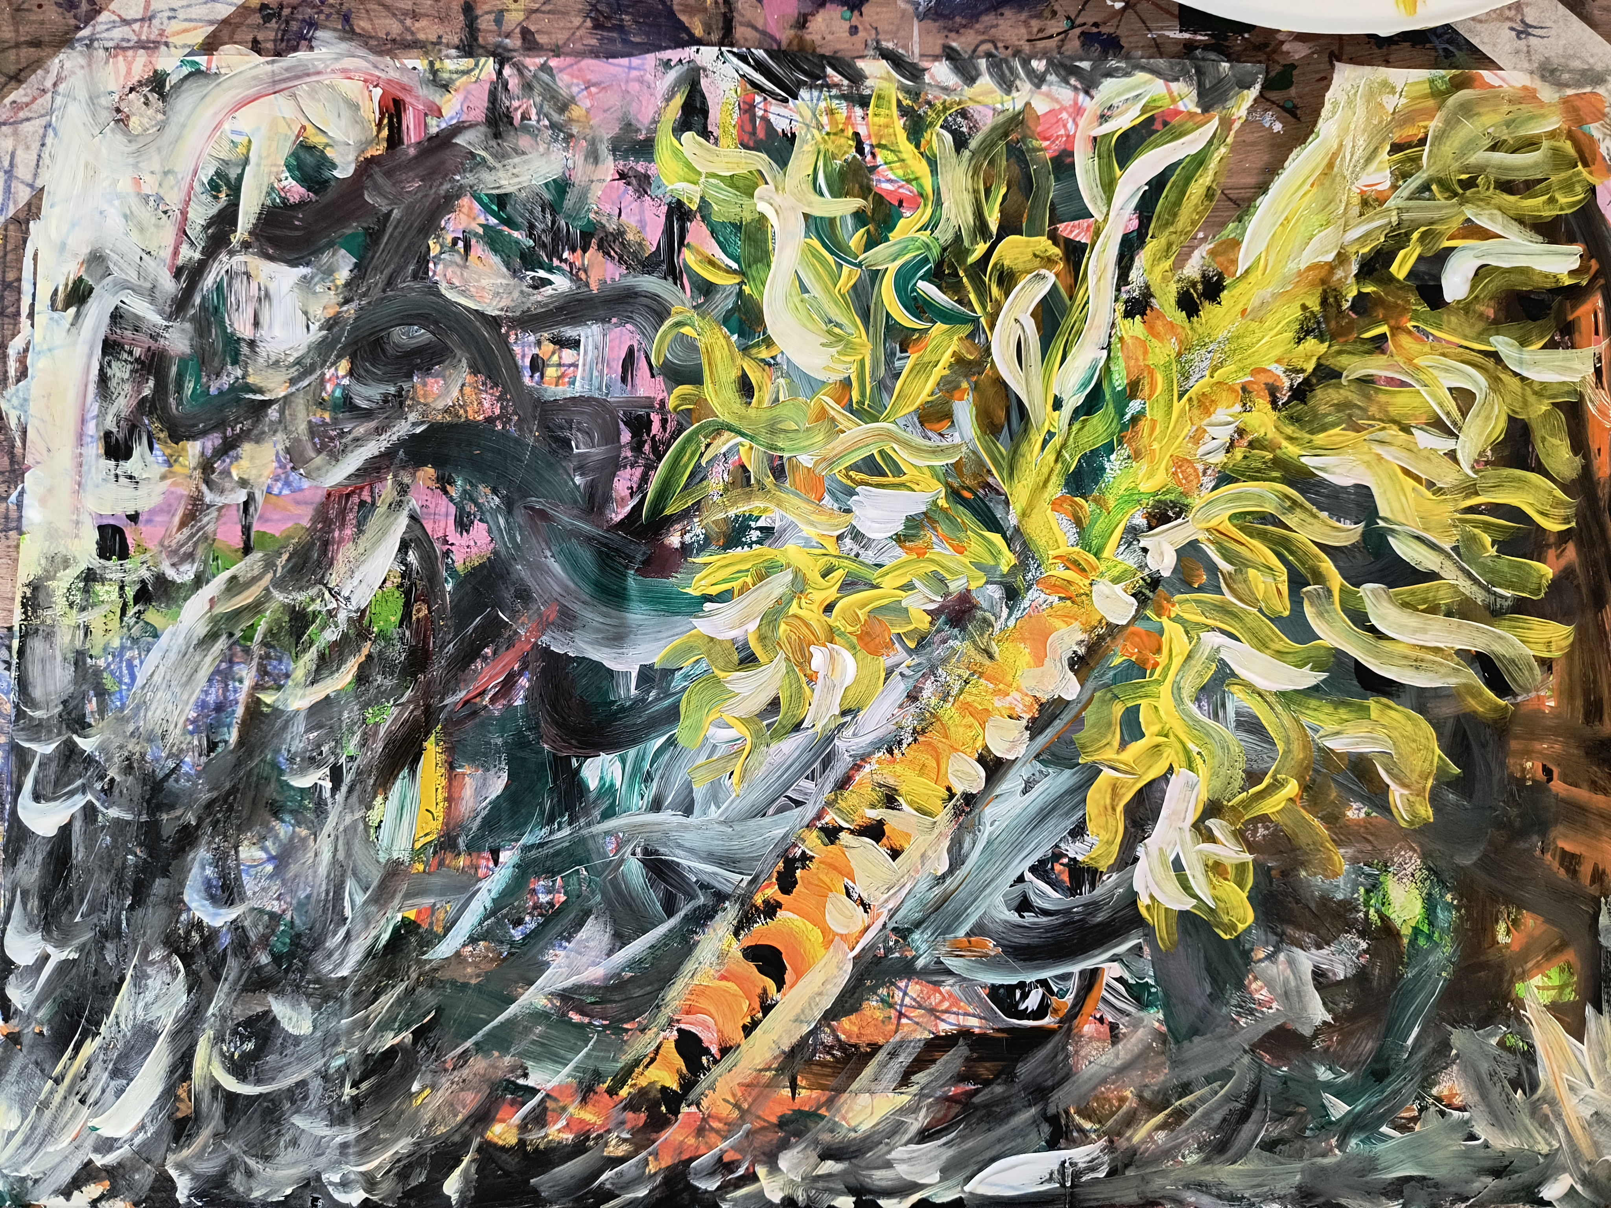
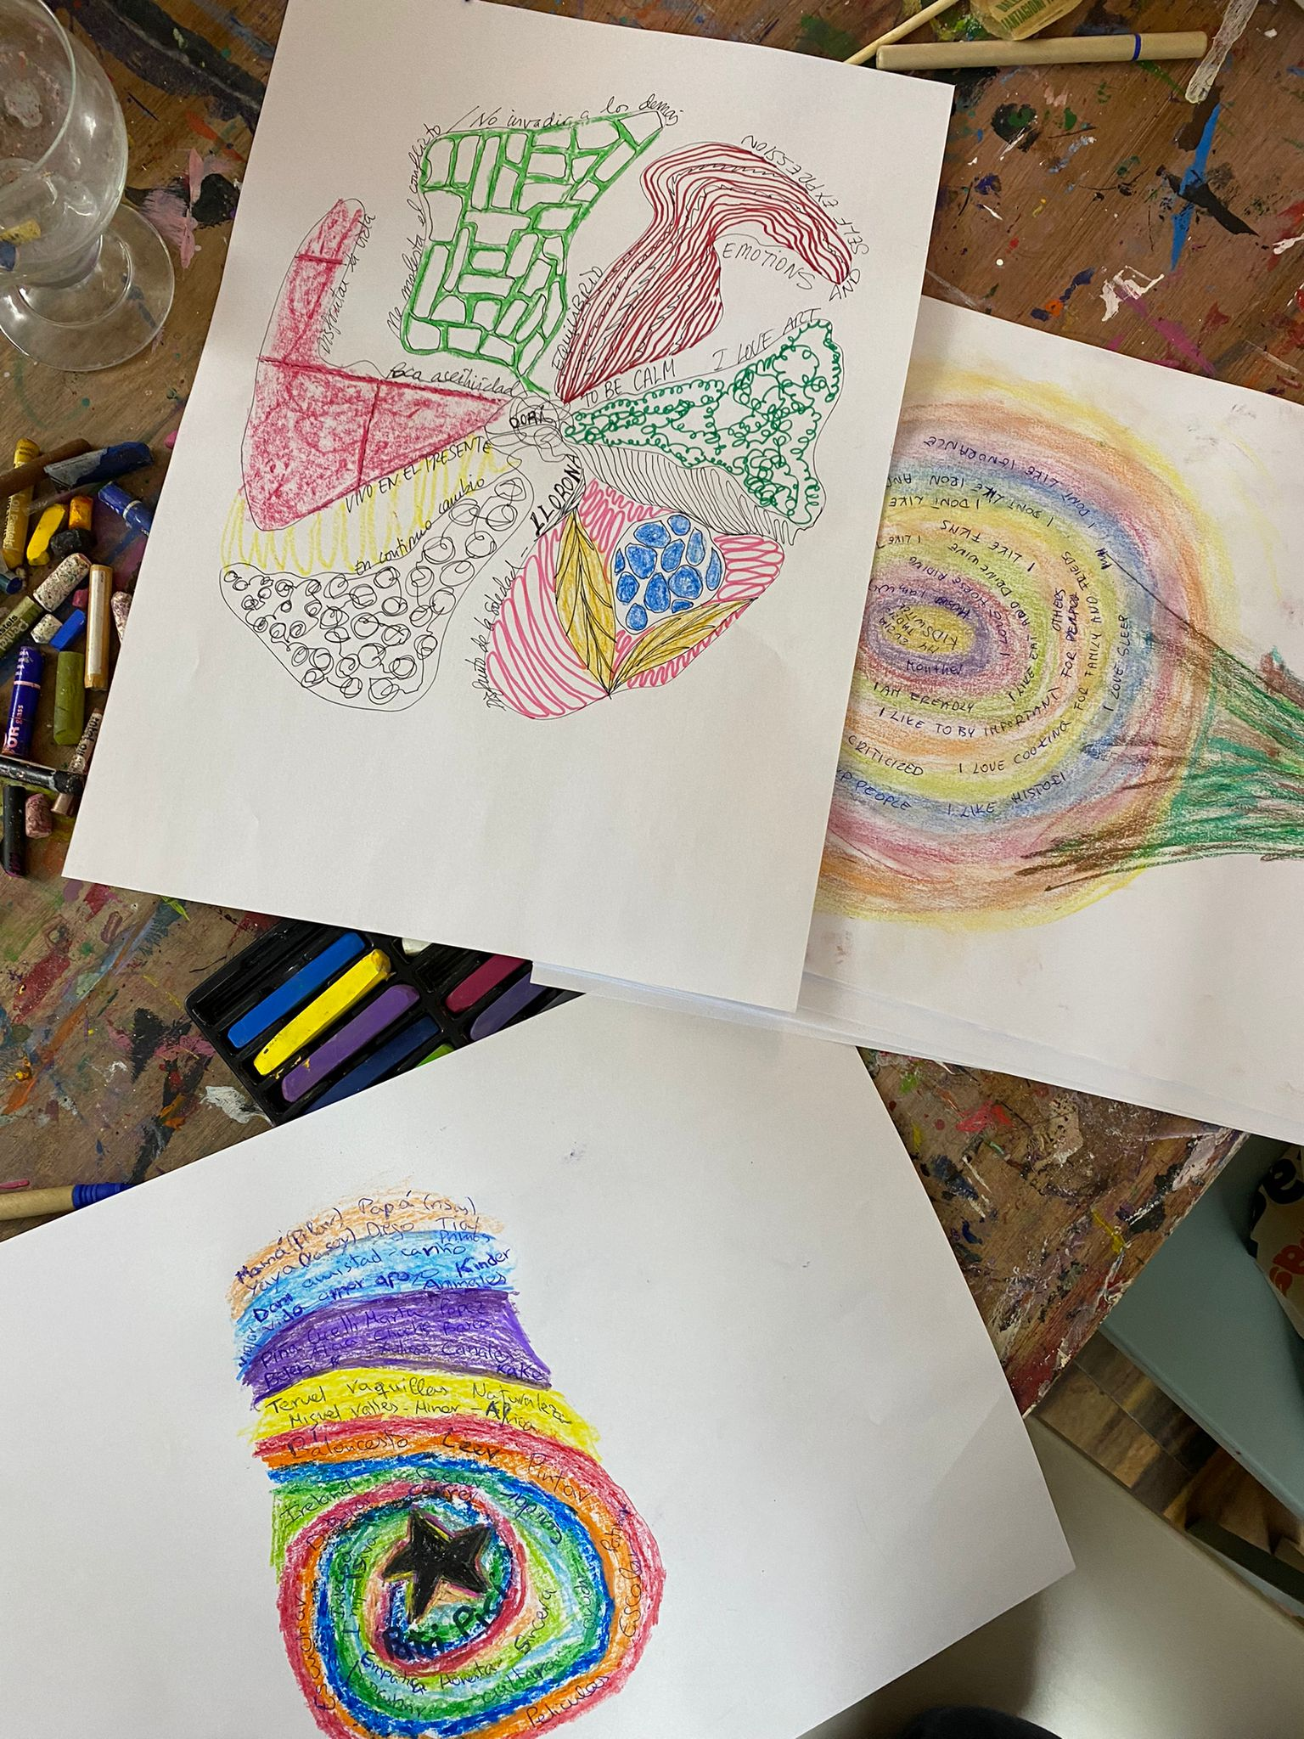

Slide 33
Pozytywne efekty działalności artystycznej
Sztuka łagodzi stres, rozprasza, daje mózgowi wytchnienie od zwykłych myśli. Sztuka zachęca do kreatywnego myślenia - wzmacnia umiejętności rozwiązywania problemów i zachęca do myślenia dywergencyjnego, a także pozwala wymyślać własne, unikalne rozwiązania. Sztuka wzmacnia poczucie własnej wartości i samoskuteczności oraz zapewnia poczucie spełnienia. Sztuka wspiera umiejętności poznawcze i fizyczne (pamięć, uwaga, percepcja, ruch, praksja)
Tworzenie sztuki zwiększa poziom „dobrego samopoczucia” neuroprzekaźnika dopaminy. Lekcje sztuki zwiększają plastyczność mózgu, inteligencję płynną i uwagę. Poprawiają ogólne zachowanie i zmniejszają impulsywność. Sztuka zwiększa empatię, tolerancję, uczucia miłości, pozytywne myślenie. Sztuka pomaga w pokonywaniu traumy, gdy słowa nie są możliwe lub nie wystarczają.

Slide 34
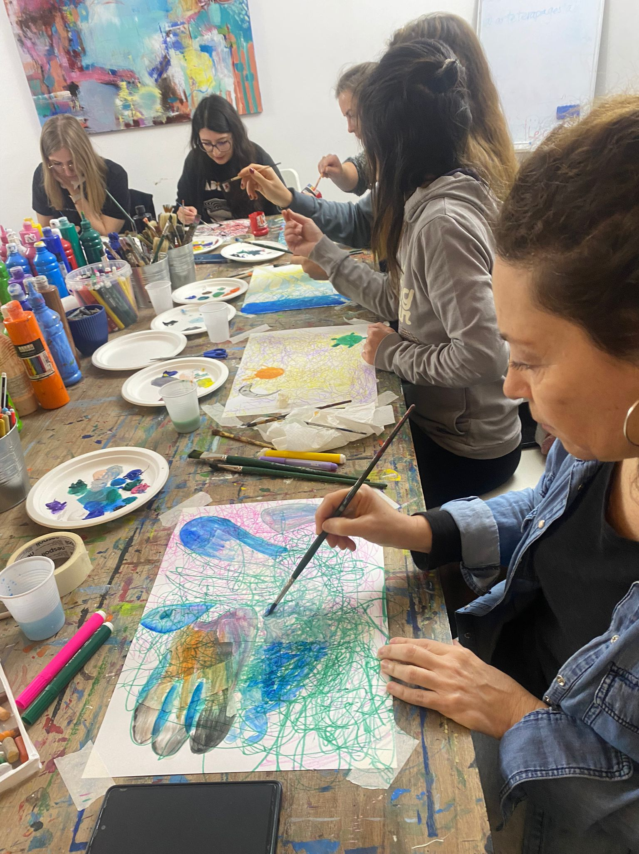
Ćwiczenia na zajęciach z arteterapii

Slide 35
Myślenie twórcze
Myślenie kreatywne to umiejętność patrzenia na rzeczy inaczej i znajdowania nowych sposobów rozwiązywania problemów. Umiejętności twórczego myślenia zdecydowanie nie są przeznaczone tylko dla „kreatywnych jednostek”, takich jak artyści i muzycy. Każdy może od czasu do czasu skorzystać z myślenia twórczego. Aby wzmocnić myślenie kreatywne: Burza mózgów, słuchanie muzyki, ruch, ustalanie ograniczeń czasowych, medytacja, wychodzenie poza strefę komfortu, patrzenie poza schematy.

Slide 36
Praca w grupach:
kreatywne pisanie,
przygotowywanie masek,
odgrywanie historii

Slide 37
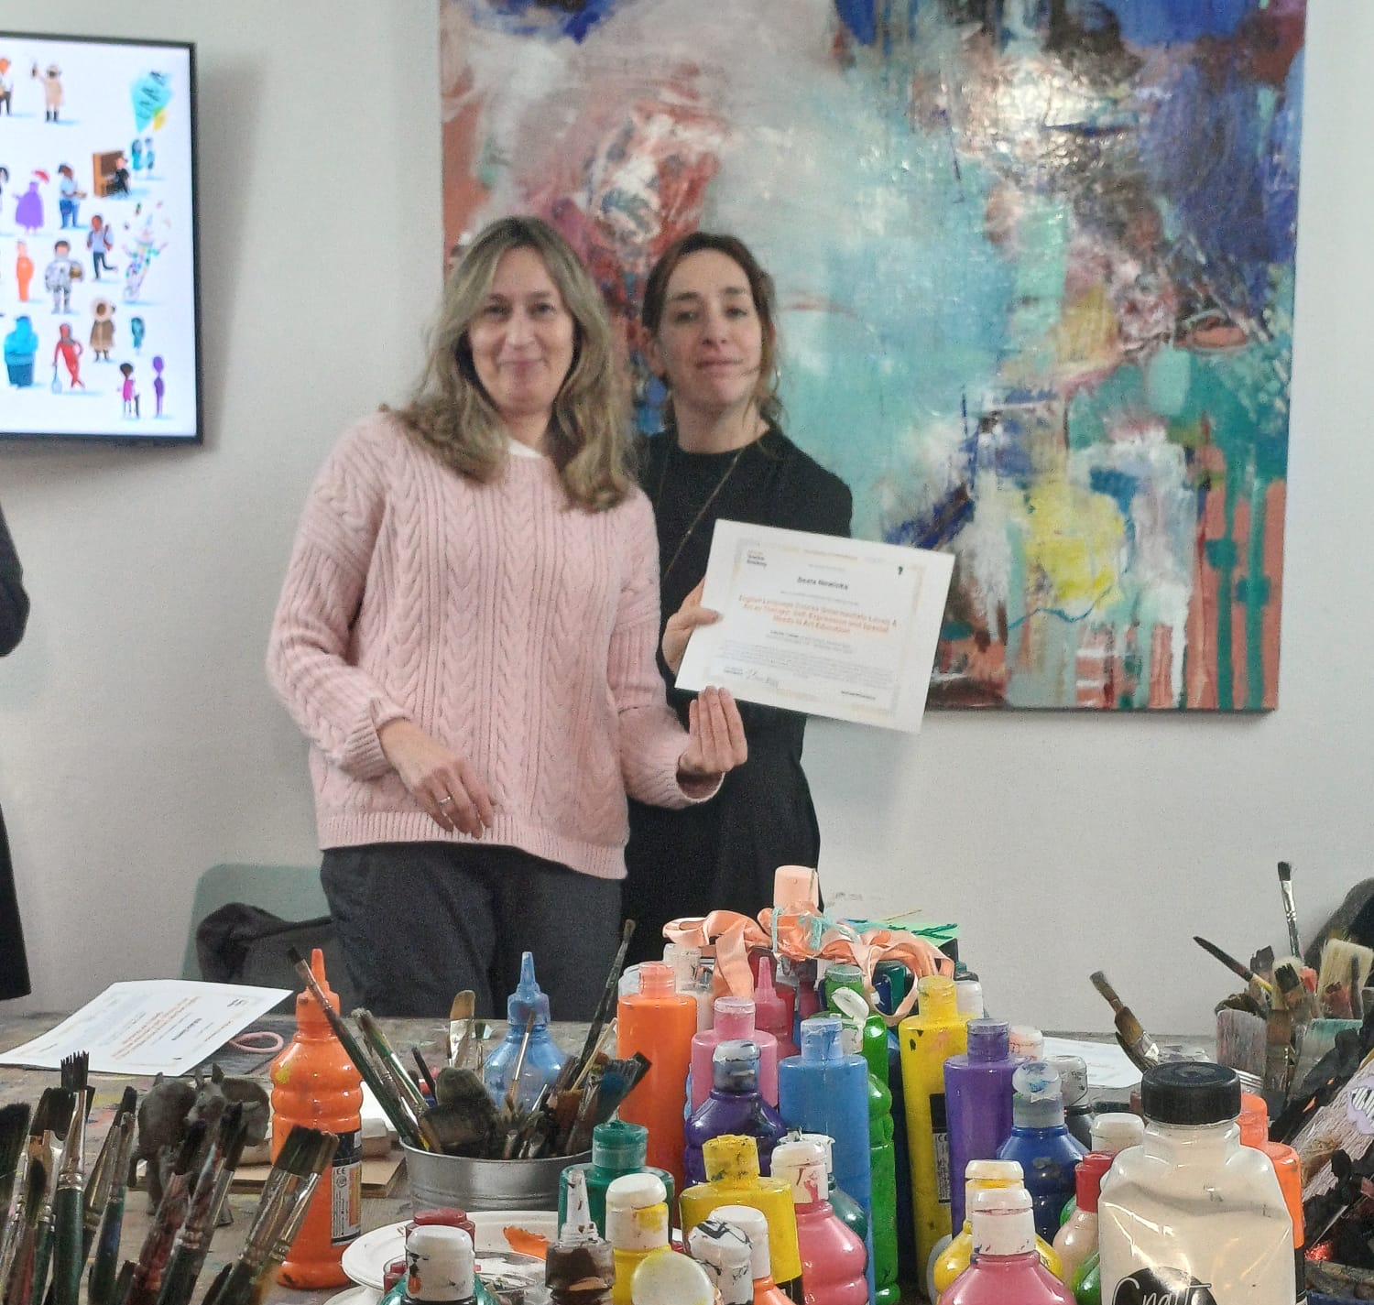
Zakończenie naszych zajęć arteterapii
Dyplomy i gratulacje

Slide 38
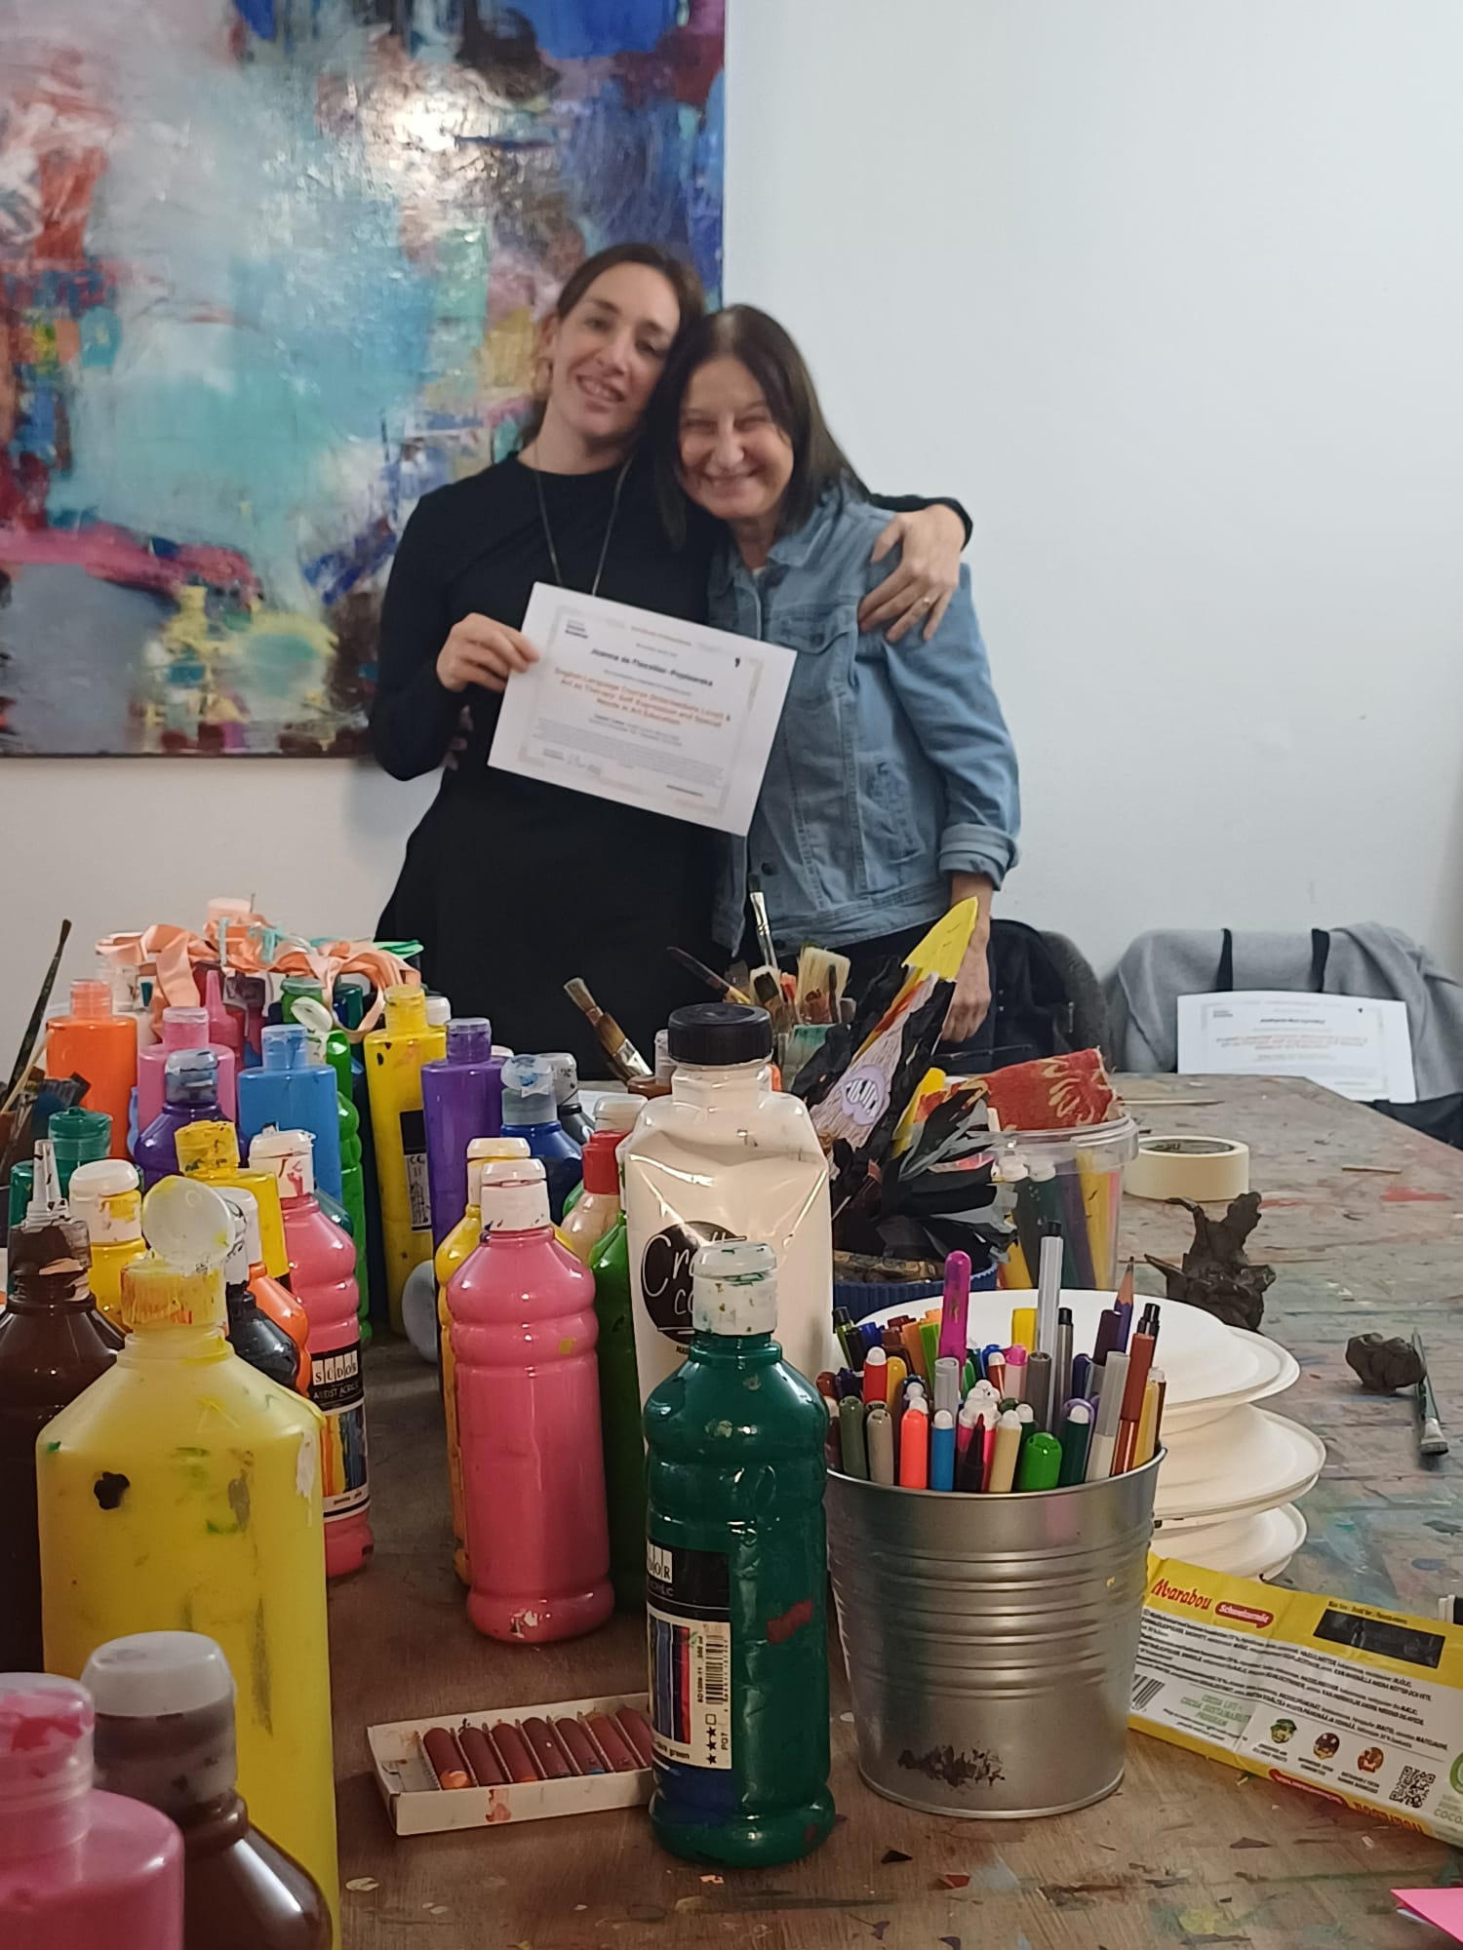
Uściski na zakończenie zajęć

Slide 40
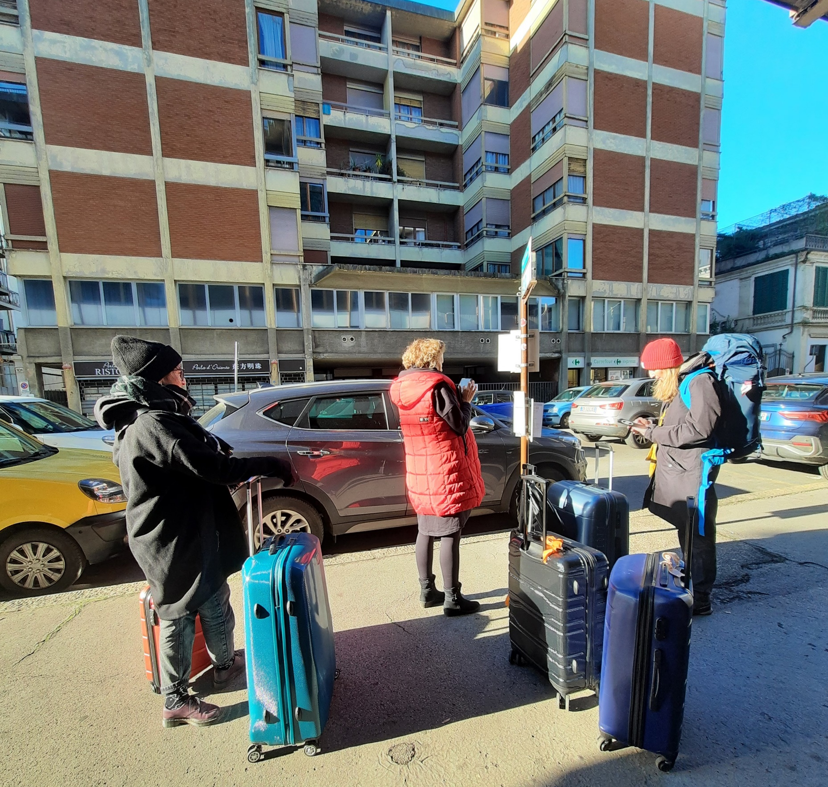
Pożegnanie z Florencją
Dzień czternasty
Wyjazd

Slide 41
Dziękujemy za uwagę

